Slide 1
内蒙沥青路面铺设抗凝冰方案
中国抗凝冰材料领先供应商
苏州嘉嘉发新材料科技有限公司

Slide 2
目 录
01
公司资料
06
第三方技术评价报告（新疆交科院报告）
02
企业概况
07
流程图
03
项目效益
三体认证书
08
09
检测报告
04
技术优势
05
产品介绍

Slide 3
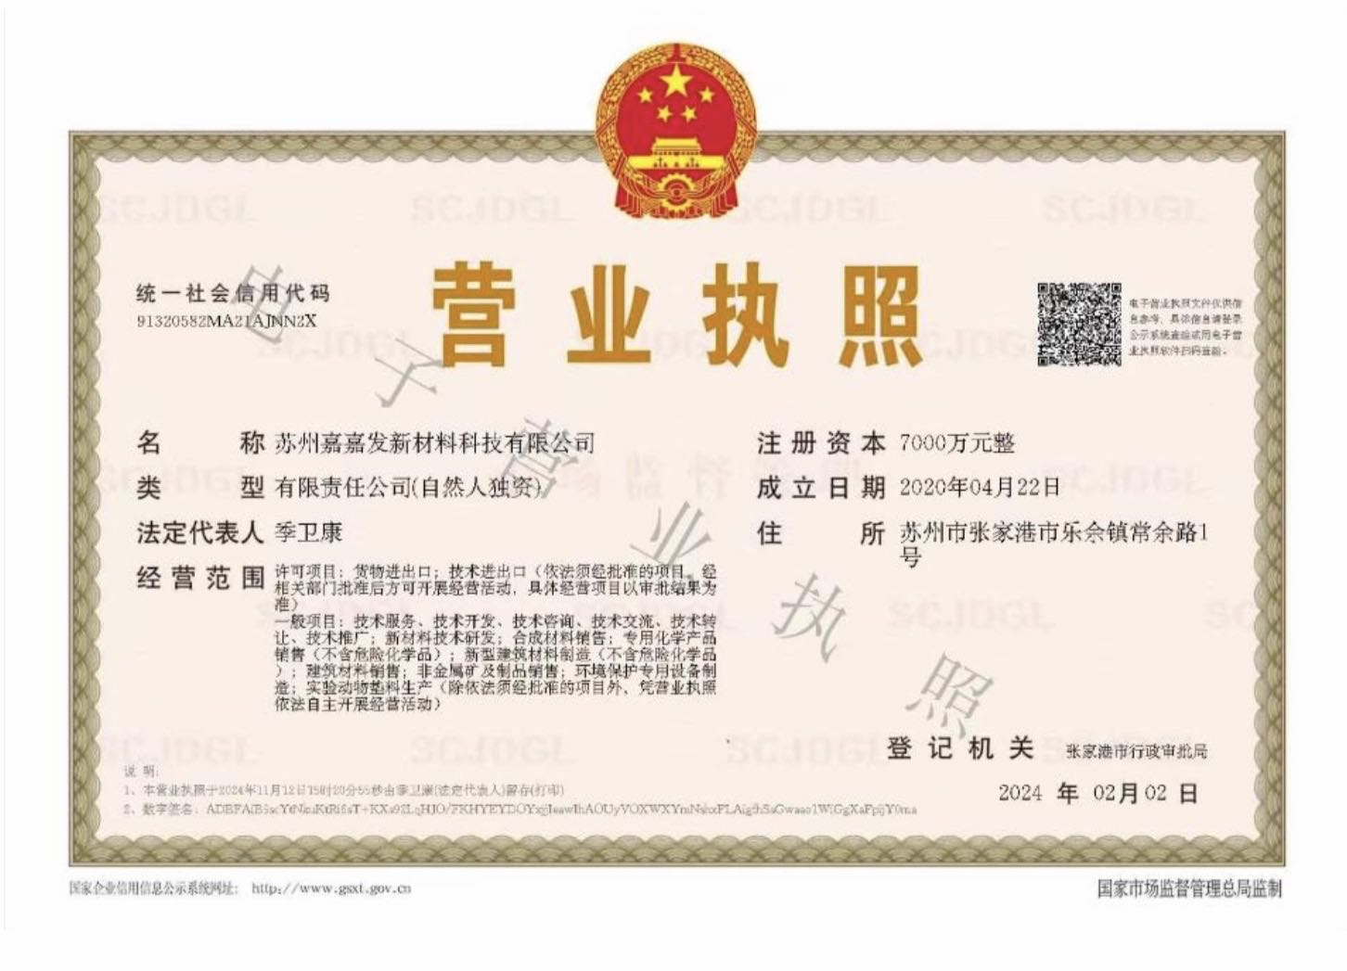
公司资料

Slide 4
企业概况
苏州嘉嘉发新材料科技有限公司共同创作研发首创在高寒地区使用的低冰点抗凝冰产品， 产品冰点在负45度以上；中国专利202310957620.3
中国专利21201610069948.1
该产品利用石墨烯超导热个性和缓稀技术，路面抗冰效果达至8年于道路使用寿命同步；该产品外参设计，不改变原来极配、施工简单、加入量为沥青混泥土的总质量的（4-5）%

Slide 5
项目效益
社会效益：
减少交通事故，降低冬季因路面打滑导致的交通事故，保护人民的生命和财产安全；降低融雪剂的使用造成的盐害，保护道路周边的土壤、水质及生态环境；增强道路安全性，避免冬季路面结冰的情况发生，增强路面摩擦系数，进一步保障车辆和行人的安全；增强冬季积雪道路的通行能力，延长路面通车时间和车辆的通行速度，进一步为经济的发展提供保障。
经济效益：
从经济角度看，抗凝冰技术的使用，整体上降低了道路的养护成本。

Slide 6
技术优势
独特产品构型：采用核壳胶囊结构包裹具有使水溶液凝固点下降作用的有效成分，最大公称粒径为 4.75mm，具有缓释型构型，由低表面憎水材料和低冰点材料组成，将有效融雪成分的冰点下降剂以一定形式储存在路面颗粒载体中。
特有包膜技术：独有的缓释包膜材料可有效控制、减缓低冰点成分流失，使抗凝冰有效的使用寿命延长至 6 - 8 年以上，同时可保证盐分逐渐析出后可在路面应力下逐步填补空隙，避免混合料因有效成分析出造成空洞的危害；经过憎水剂包膜技术处理后，抗凝冰剂材料与外界形成隔离层，既提升了材料存放时间（一年以上），又保证了不对周围环境及人体造成化学杂质污染。缓释特性配合防腐蚀成分，还有助于控制路面的盐离子浓度，防止盐害给土地、水体和建筑物造成的破坏。
低温效果优异：材料的冰点可达到-45℃，满足不同地区的路面抗凝冰需求，解决了市场上同类型产品实际使用效果达不到设计标准的问题。

Slide 7
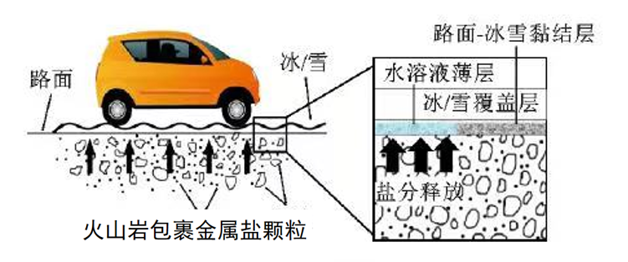
产品介绍
应用场景及技术原理
应用场景
技术原理
抗凝冰（低冰点）材料是一种复合功能材料，具有降低水凝固点的作用，应用在路面材料中，能够及时将路面积雪融化，防止路面结冰、粘连；同时有效成分不会随降水冲刷流失。
主要应用与冬季降雪地区的公路建设当中。使用范围主要包括沥青混凝土路面。应用方式是将抗凝冰（低冰点）材料，按一定比例，在路面铺设前混合于沥青混合物或混凝土当中，正常施工铺设即可。
环境温度较高时，路面可以直接融化路表积雪；对于环境温度较低时，由于低冰点材料的憎水特性及低冰点特性，可显著降低路的粘结力，削弱冰层在路面的附着，更加容易清除，特别是在动态交通车流荷载的作用下，可保持原有路面的持续漏出，提高冬季路面的摩擦系数，确保车辆的通行安全。
低冰点材料起到降低路面冰点的作用，随着时间的推移，受路面车轮荷载及环境因素的影响，通过渗透压和毛细现象，从沥青混合料中浓度较高的内部空隙逐渐向浓度较低的表面析出，析出的有效成分与路面的冰雪发生溶解作用，形成低冰点材料水溶液隔离层阻止冰雪与路面冻结。

Slide 8
产品介绍
对路面的影响
对路面摩擦系数的影响
对路面性能和寿命的影响
使用抗凝冰技术的自融雪路面，可使冬季结冰、结霜路面，及压实积雪路面，在小雪情况下，变为冬季潮湿路面；大雪情况下，变为疏松积雪路面或半融雪/冰路面，大大提高了路面摩擦系数，降低了事故发生率。
经实验验证和长期应用的观测，使用抗凝冰技术的路面，对路面性能、强度及耐久度均不会带来负面影响，即不会对路面使用寿命造成影响。
试验项目 | 单位 | 实测值 | 规定值（不小于）
马歇尔稳定度（30min） | kN | 13.4 | 8.0
浸水残留稳定度（48h） | % | 88.4 | 85
动稳定度（0.7MPa） | 次/mm | 5258 | 2800
冻融劈裂TSR | % | 85.7 | 80
低温弯曲 | µε | 3562 | 2500
抗滑性(高防滑型)，BPN值 | -- | 85～95 | 70

Slide 9
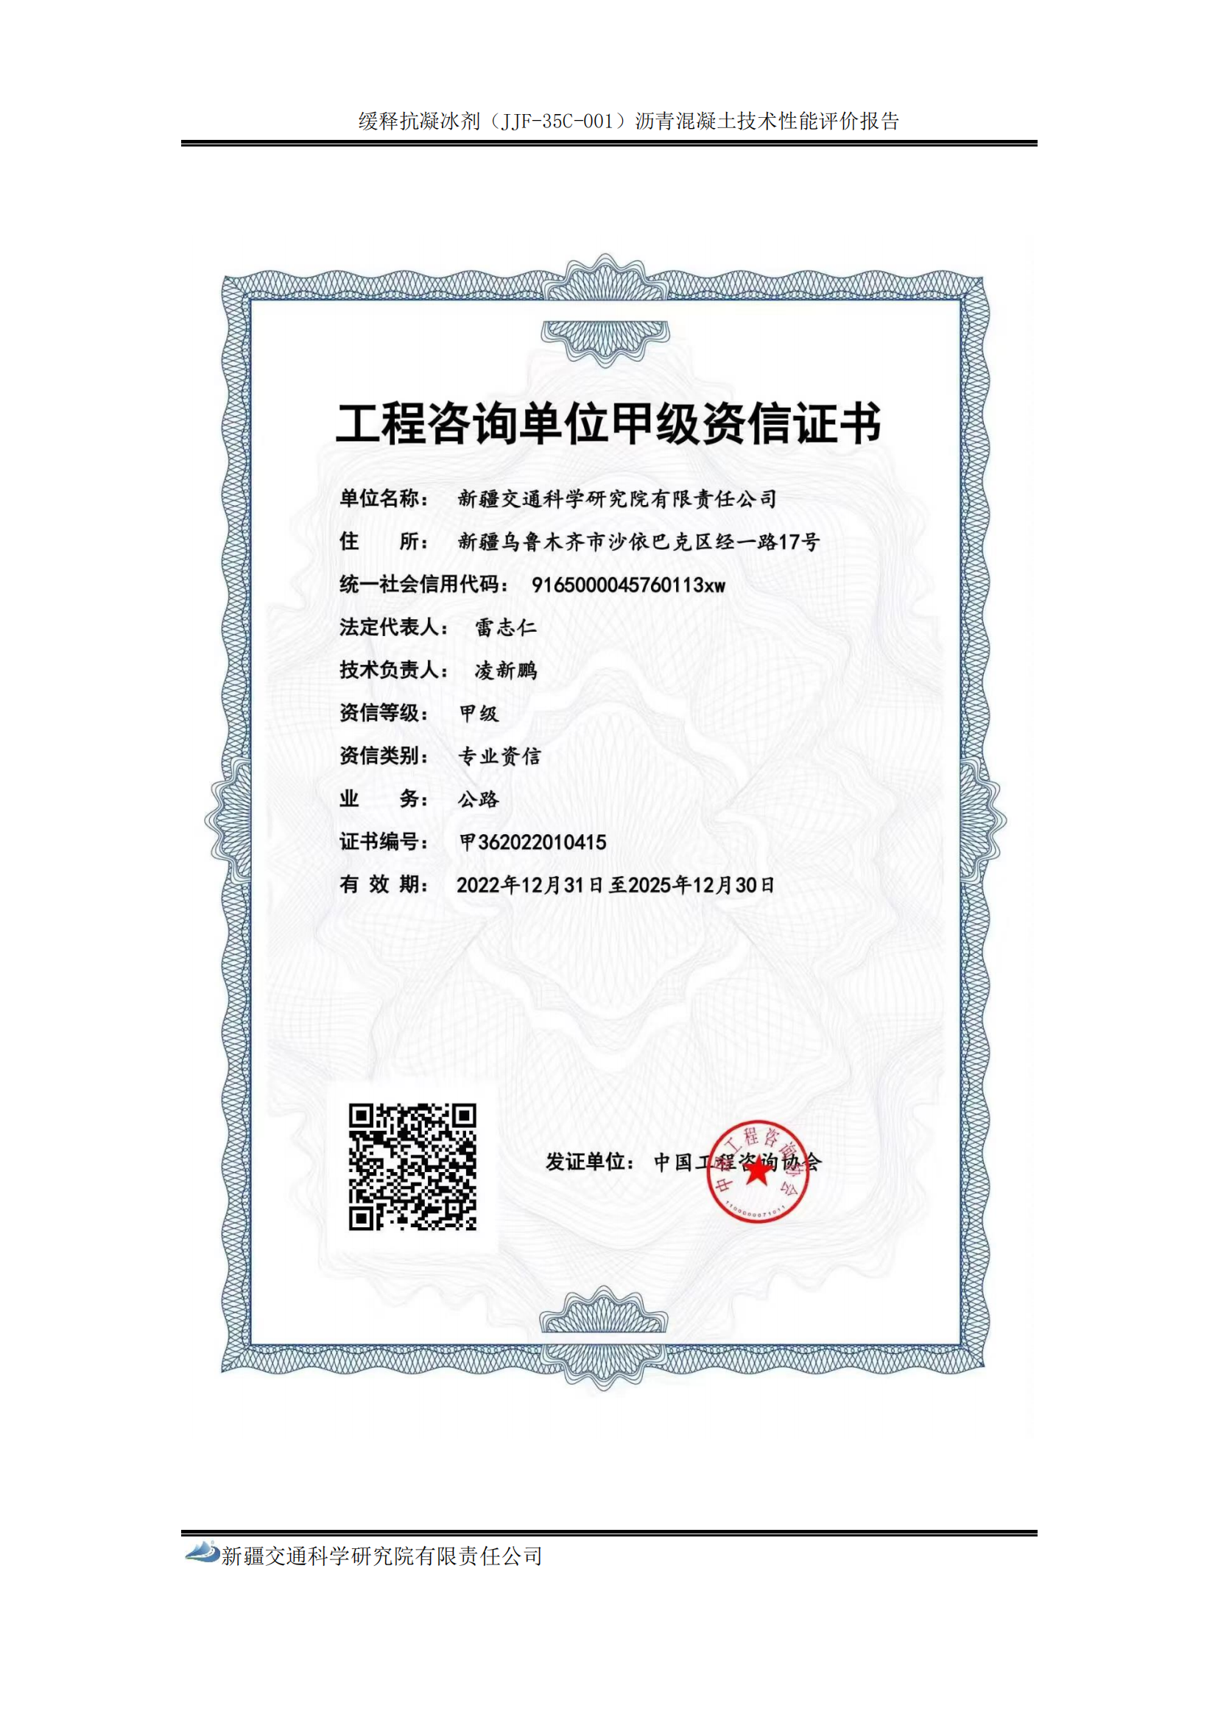
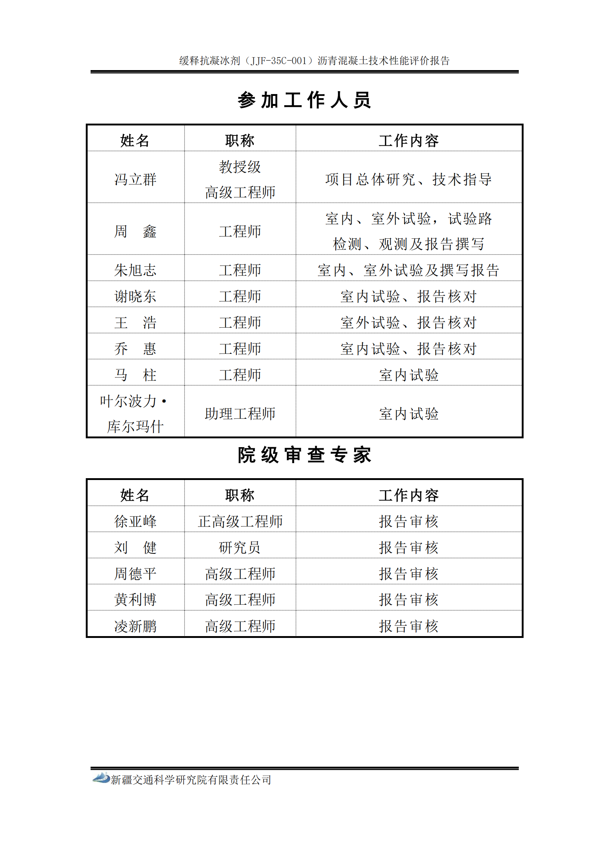
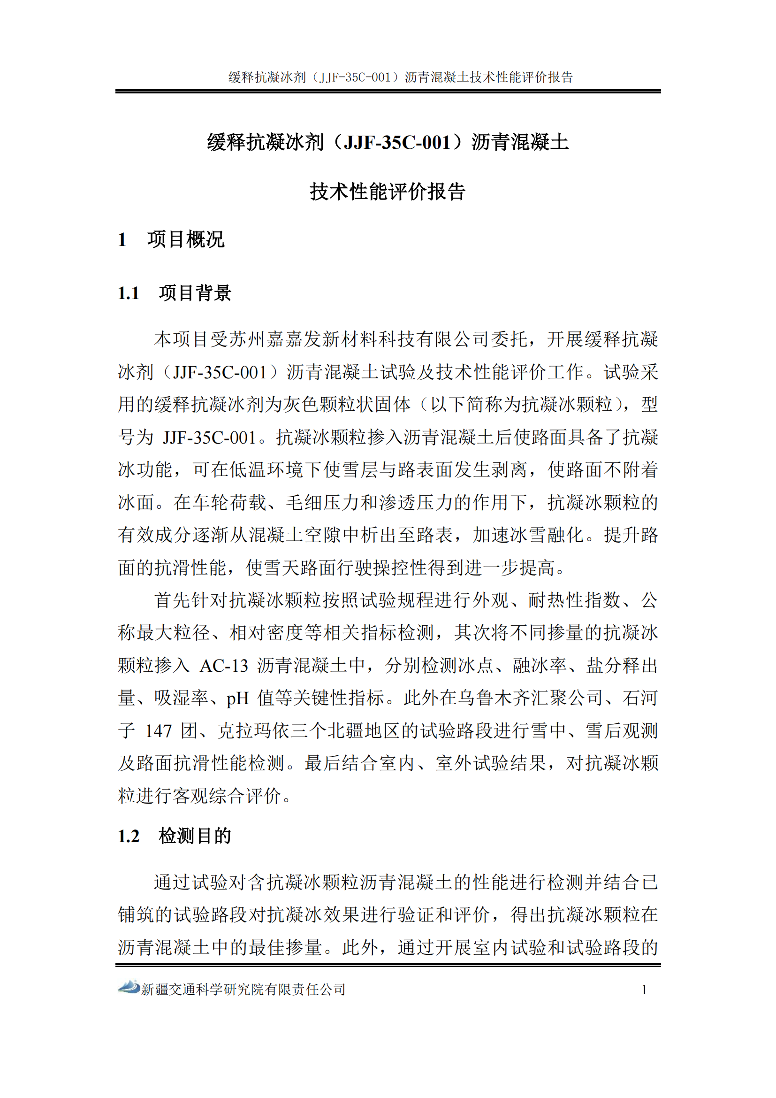
第三方技术评价报告

Slide 10
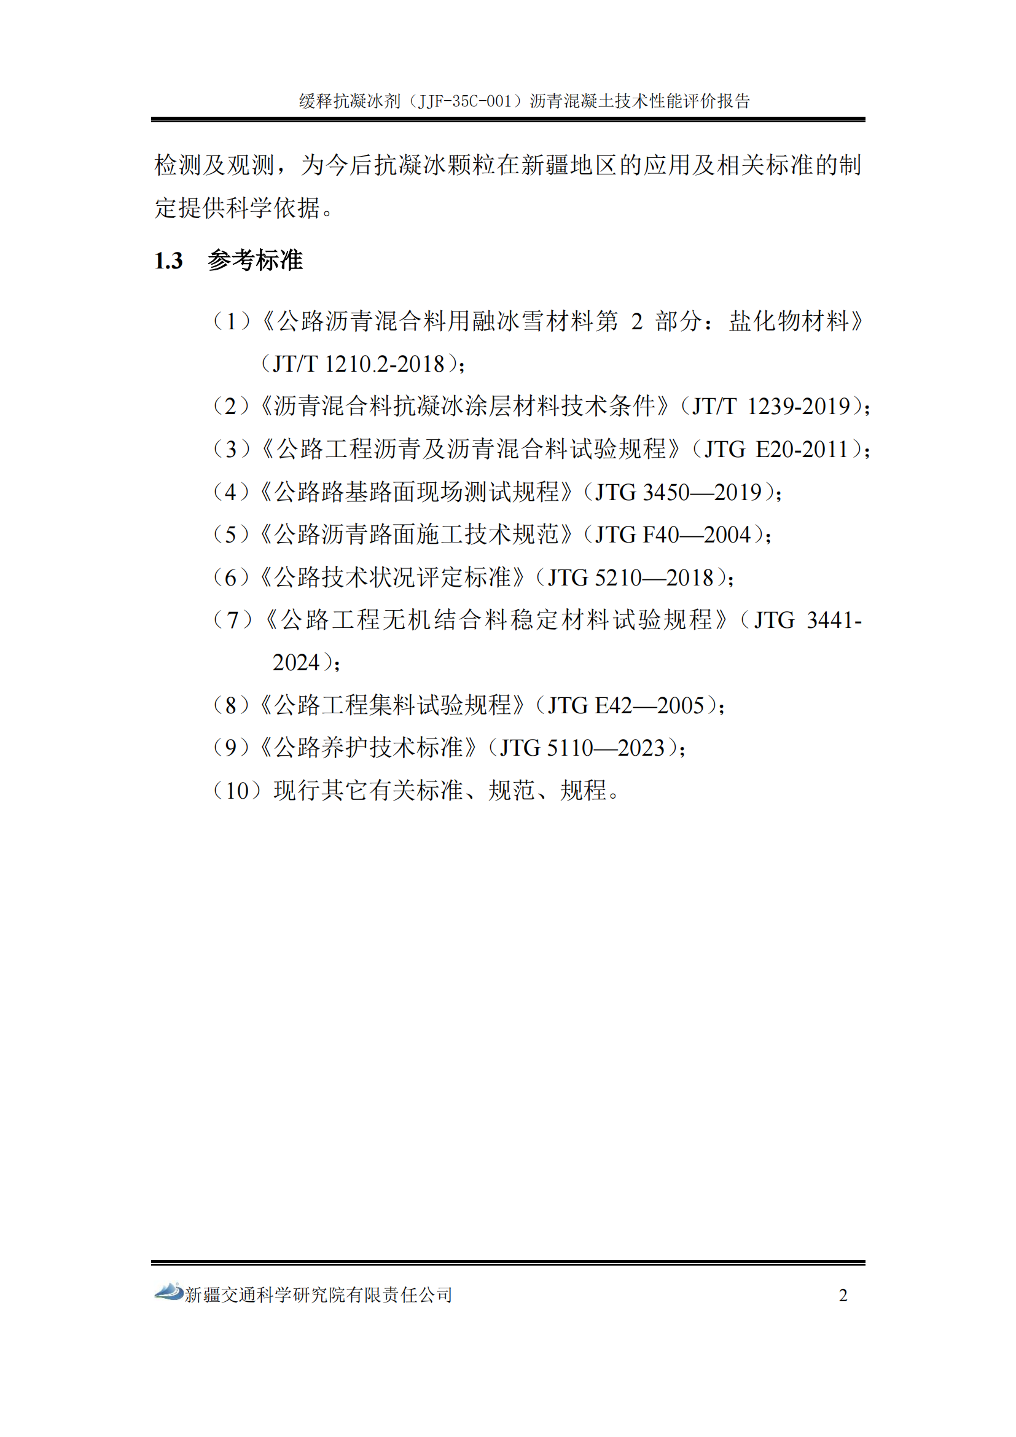
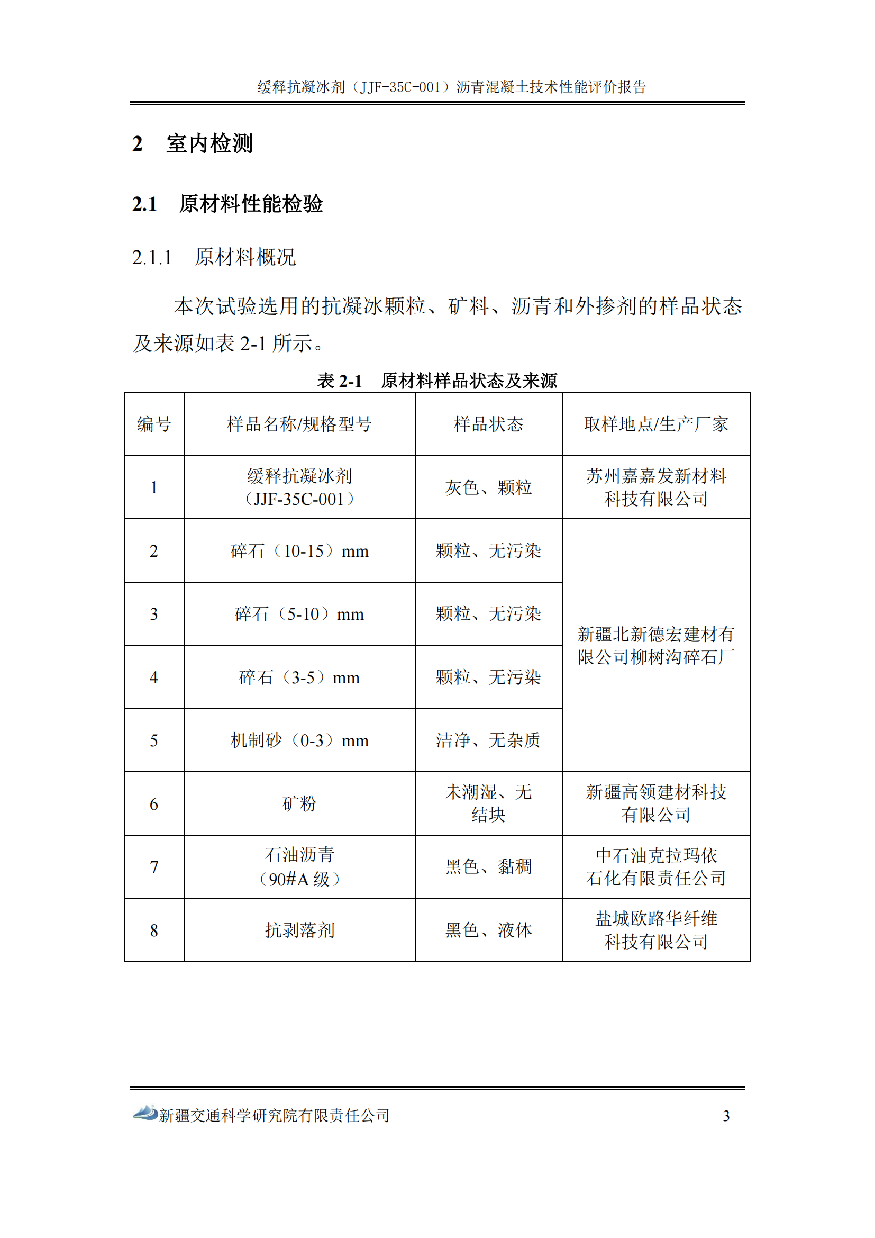
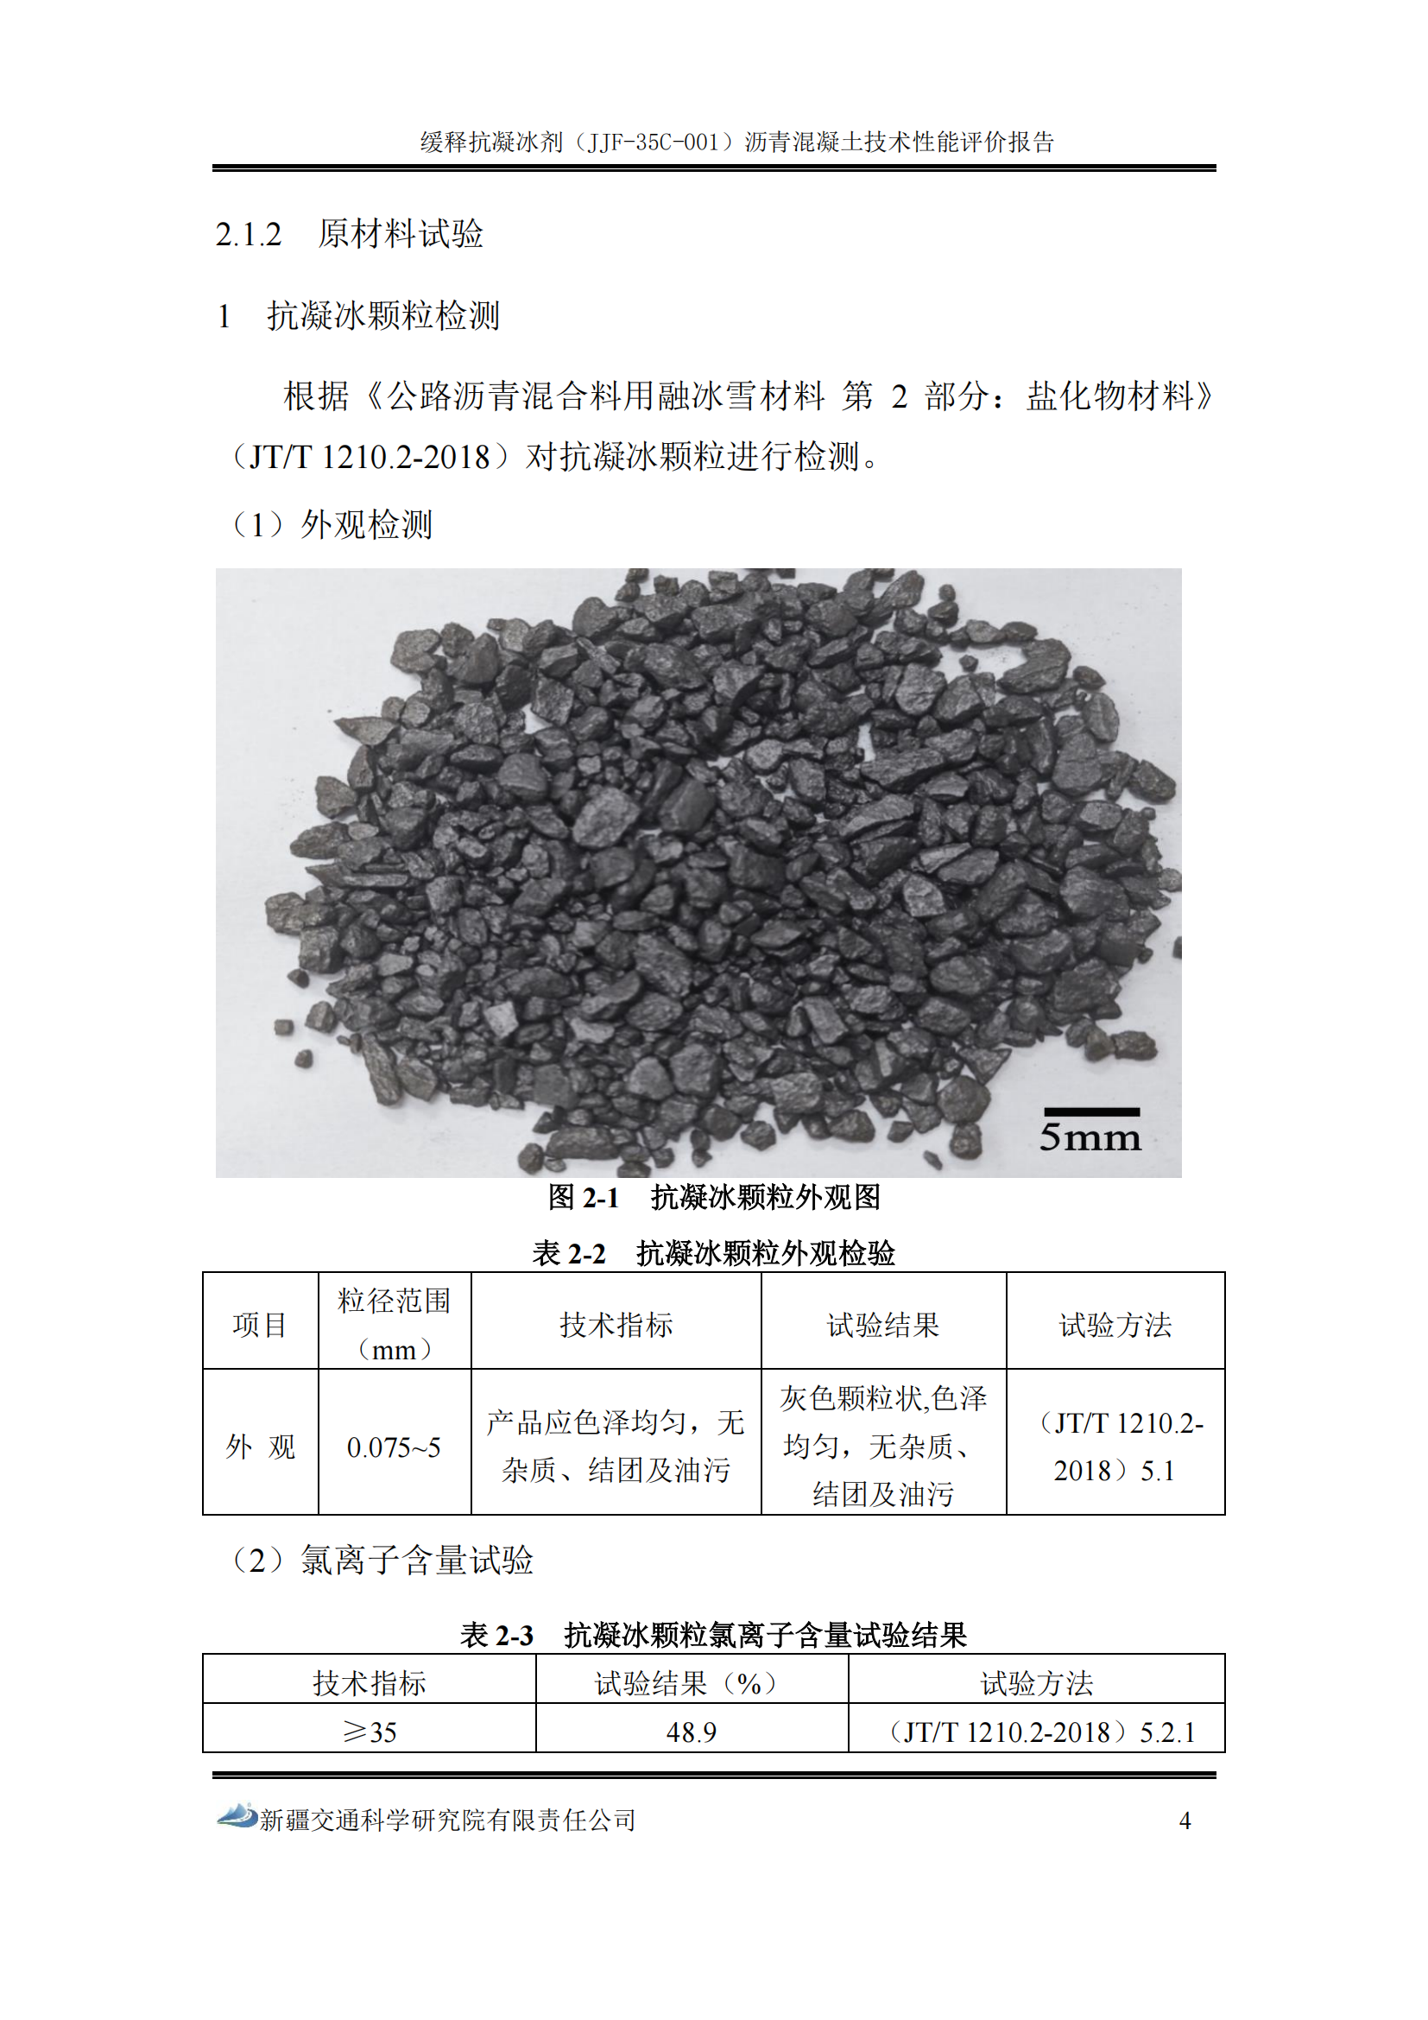
第三方技术评价报告

Slide 11
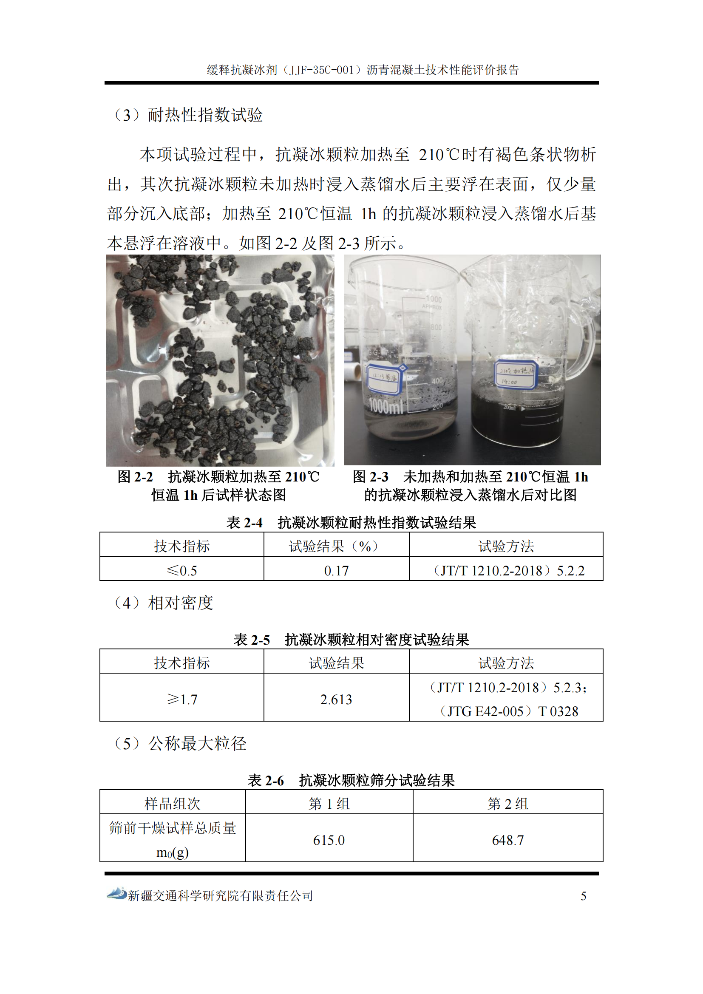
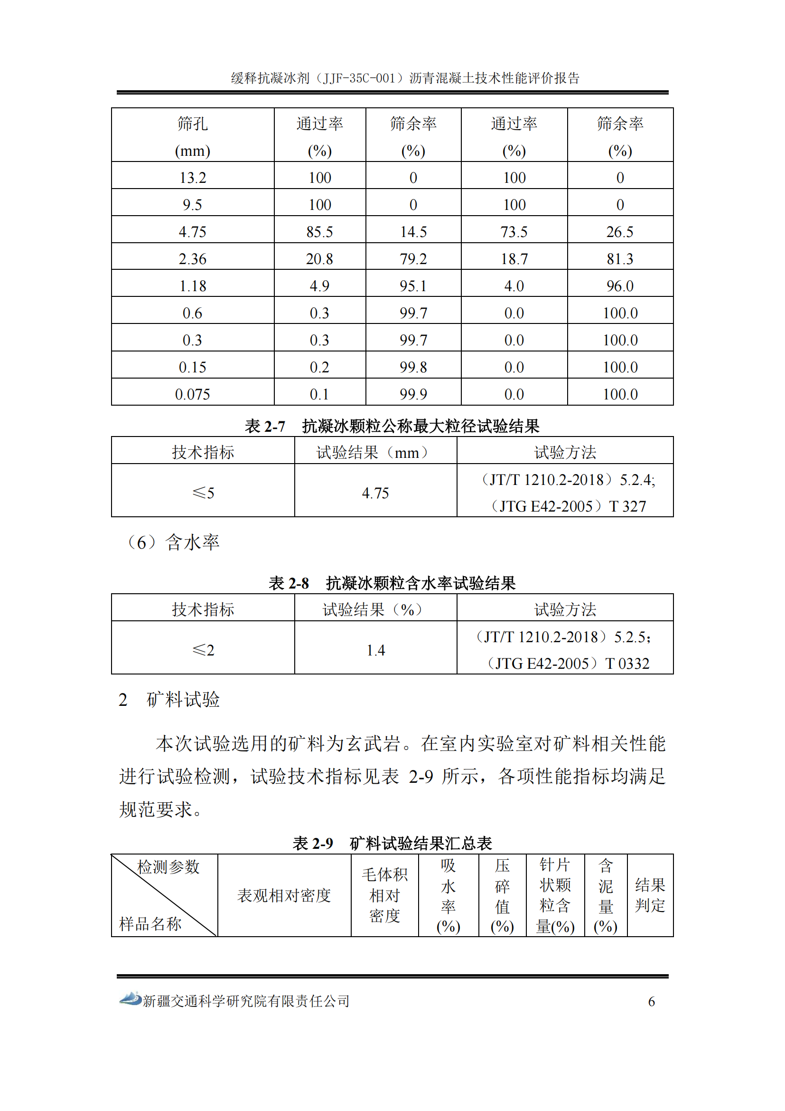
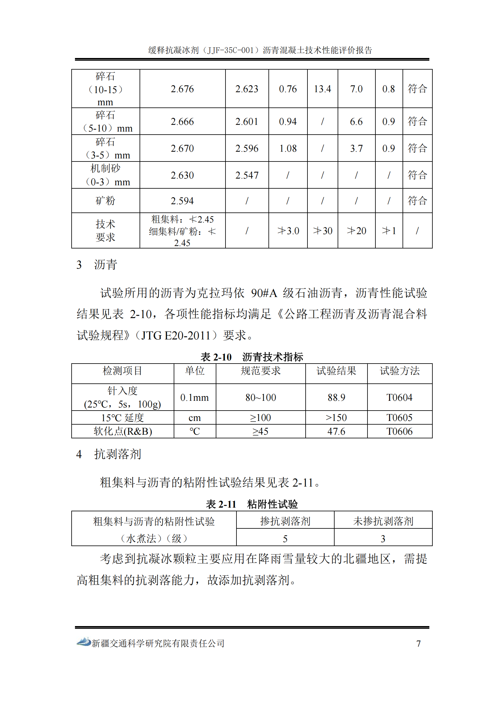
第三方技术评价报告

Slide 12
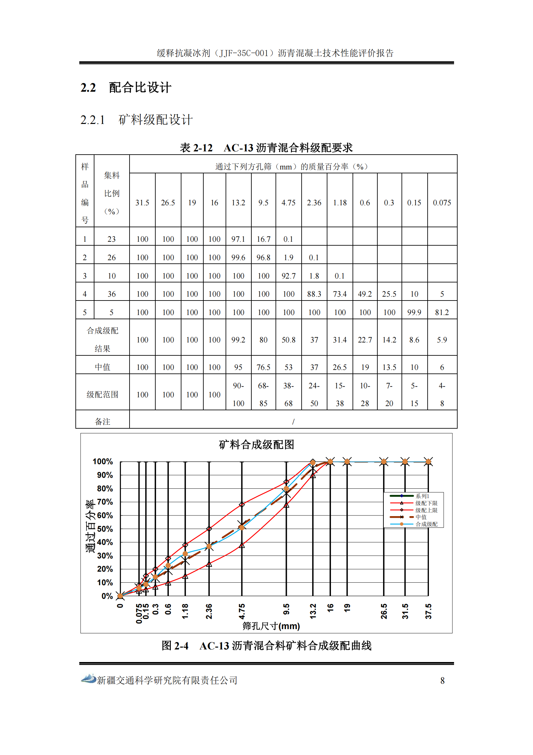
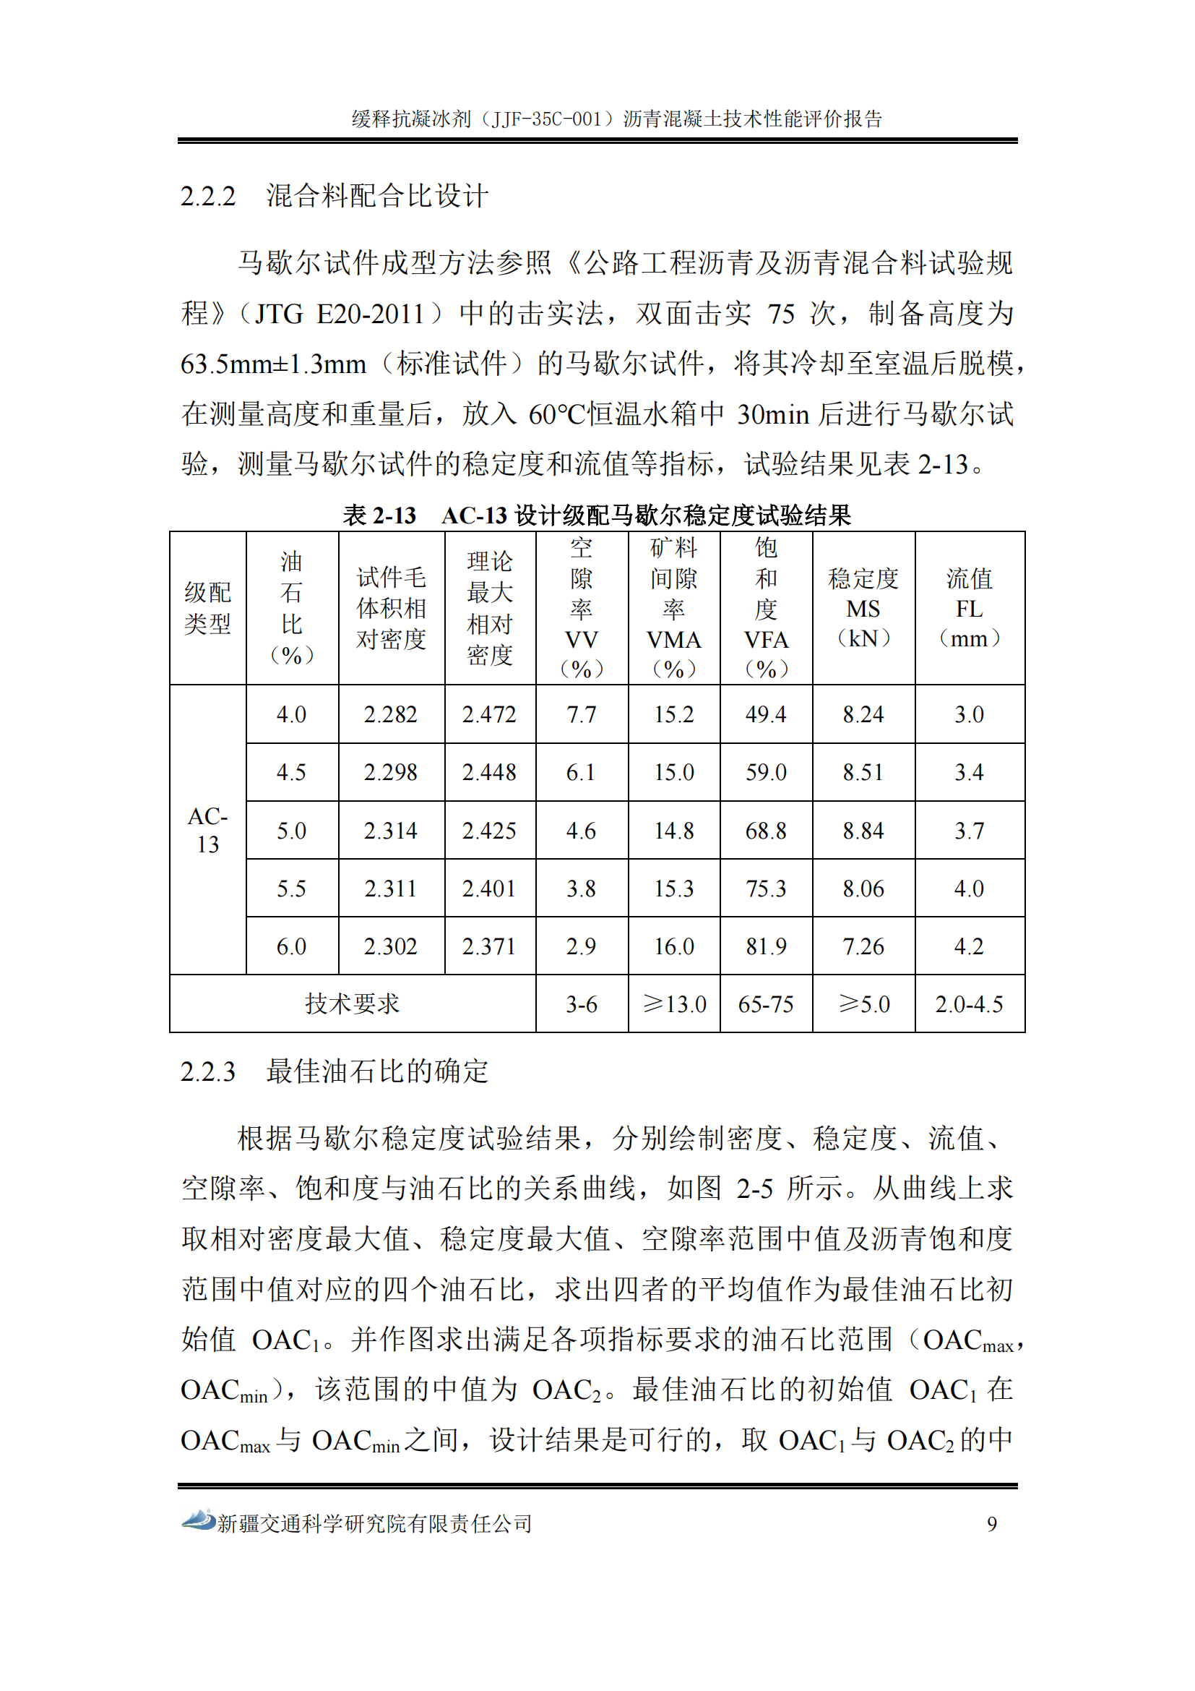
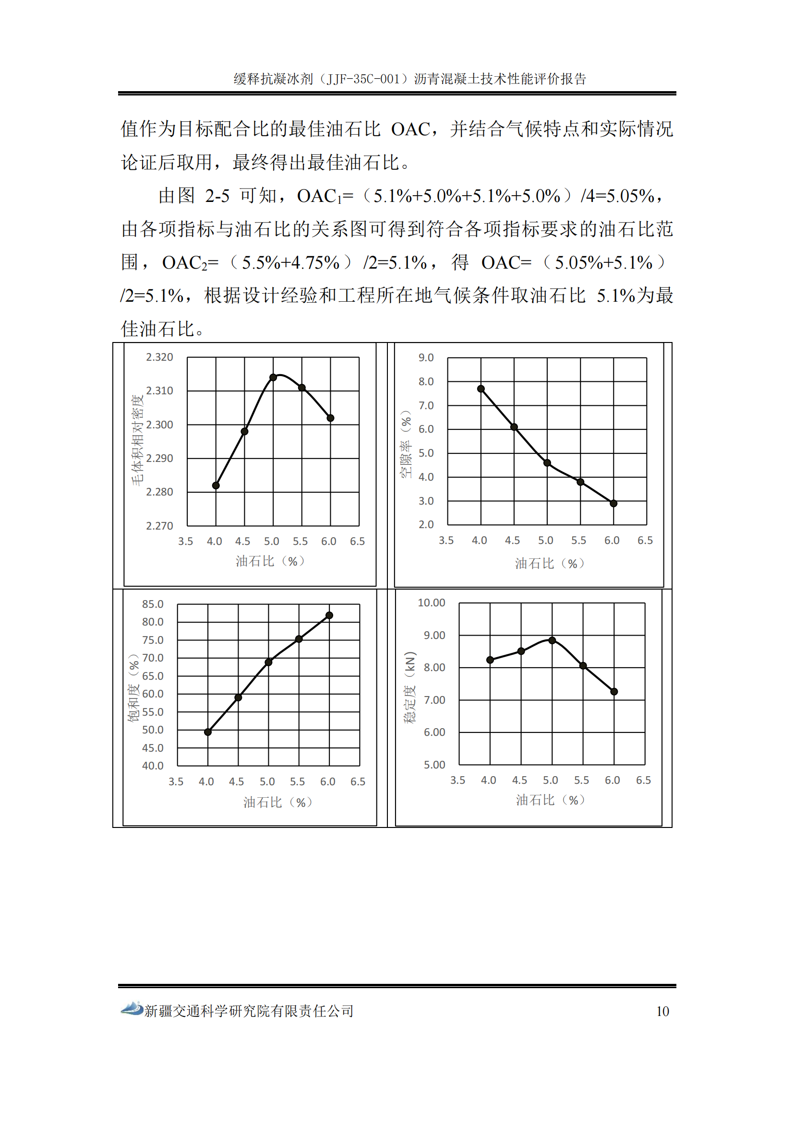
第三方技术评价报告

Slide 13
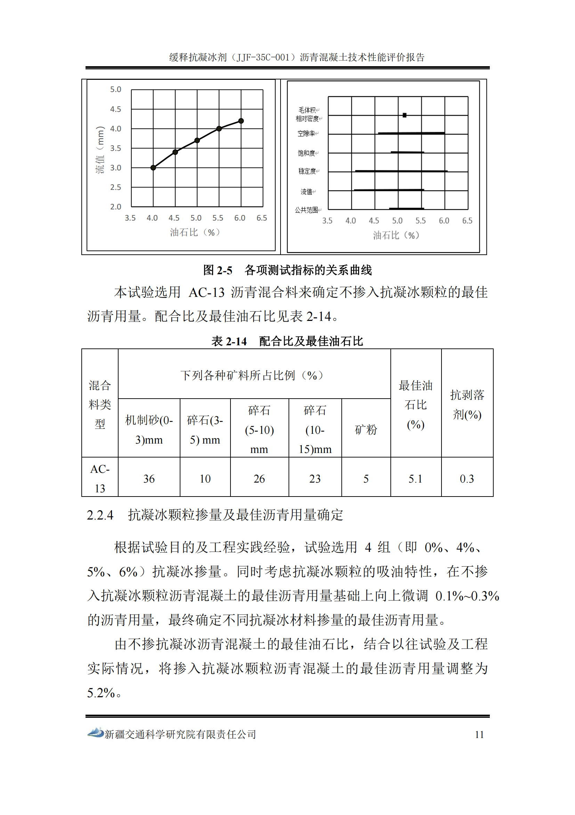
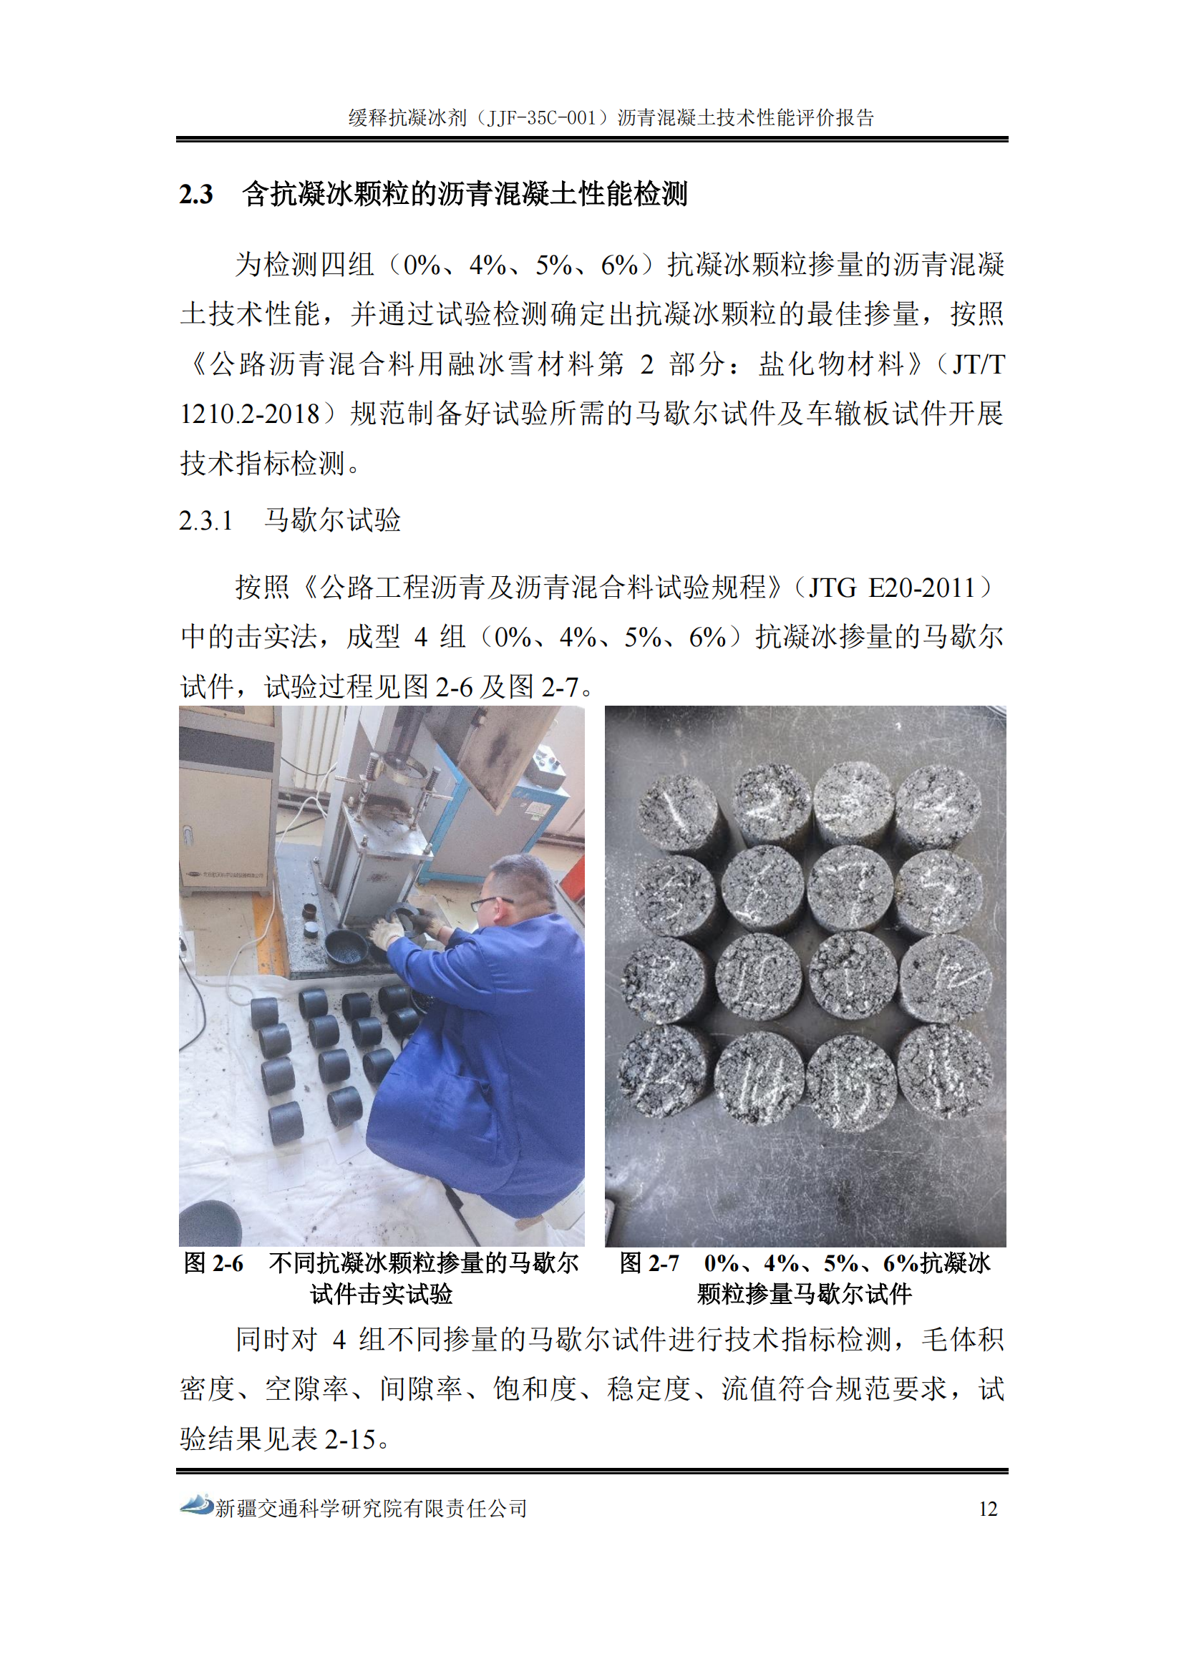
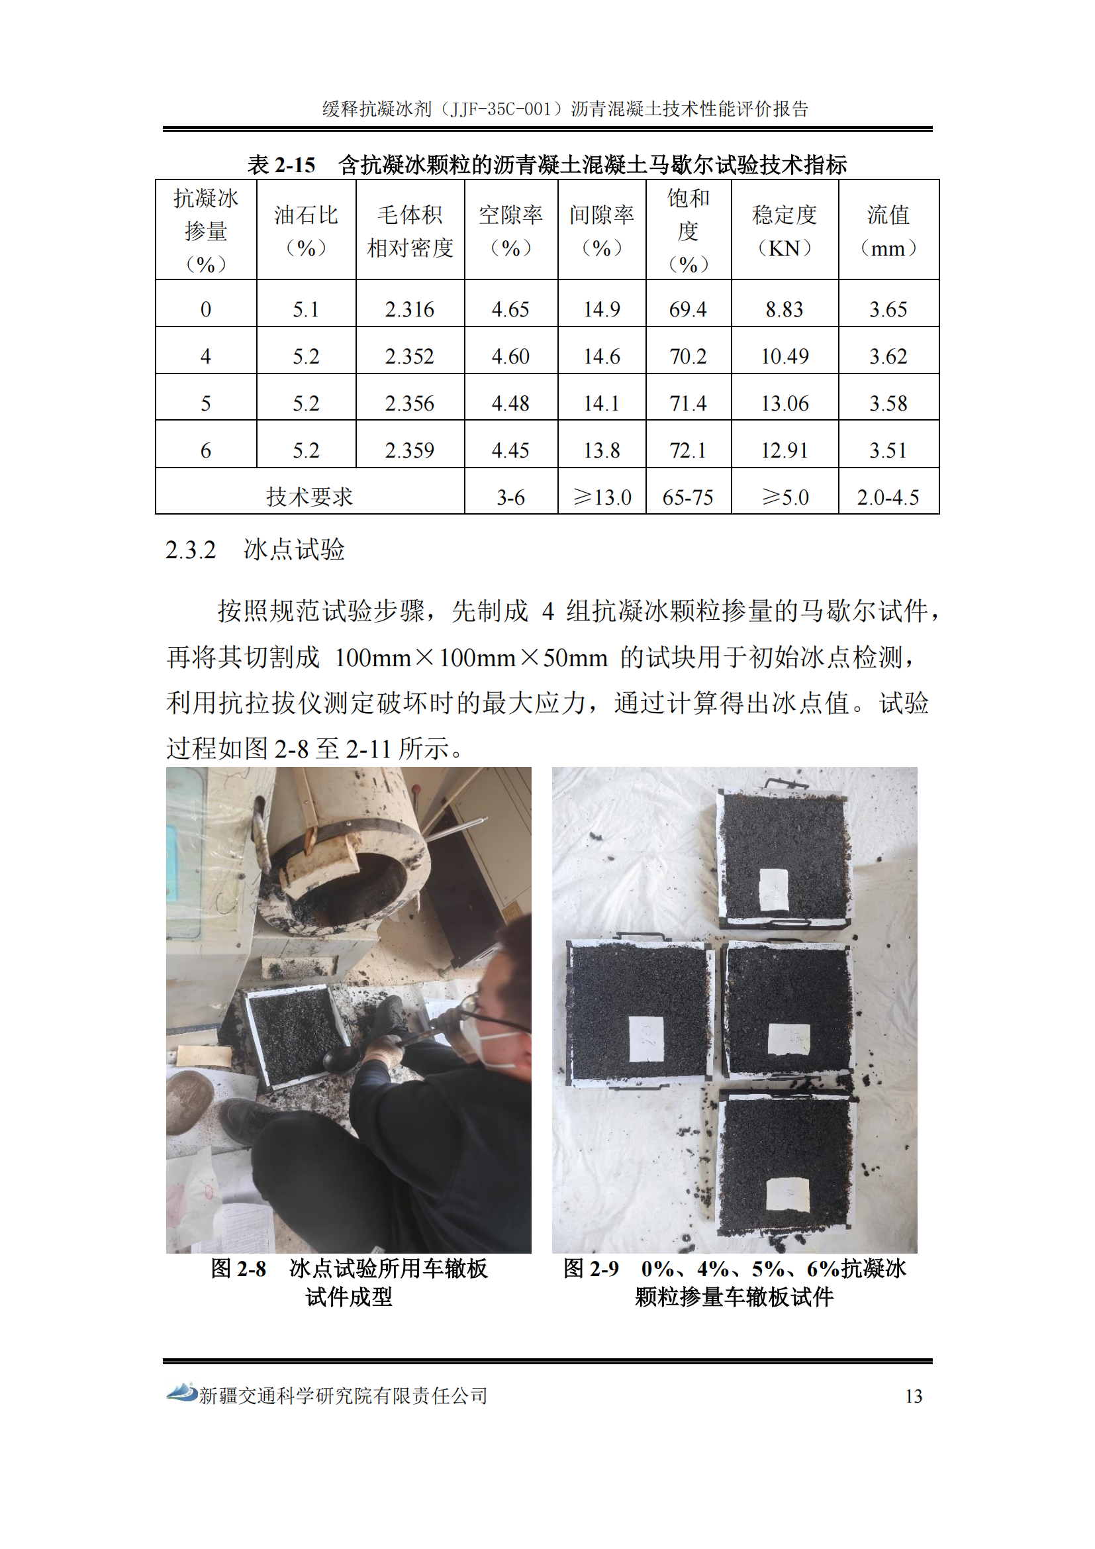
第三方技术评价报告

Slide 14
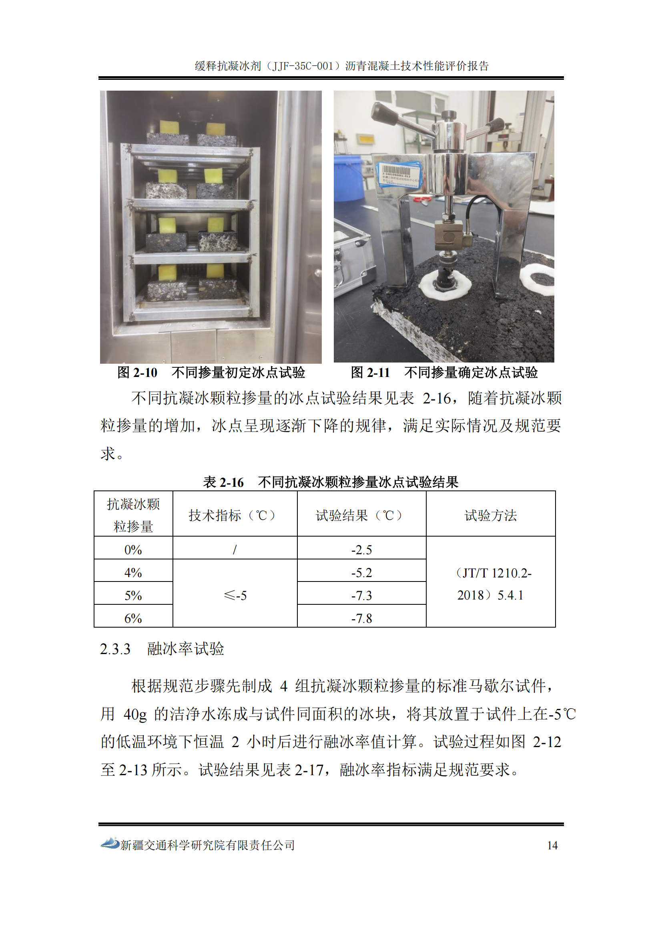
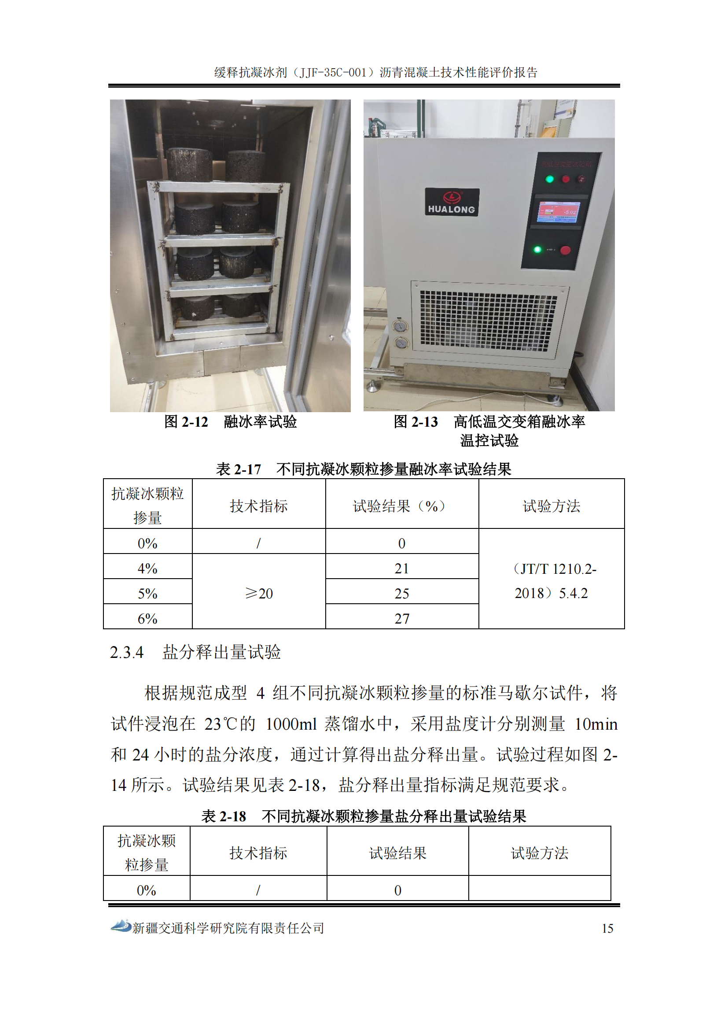
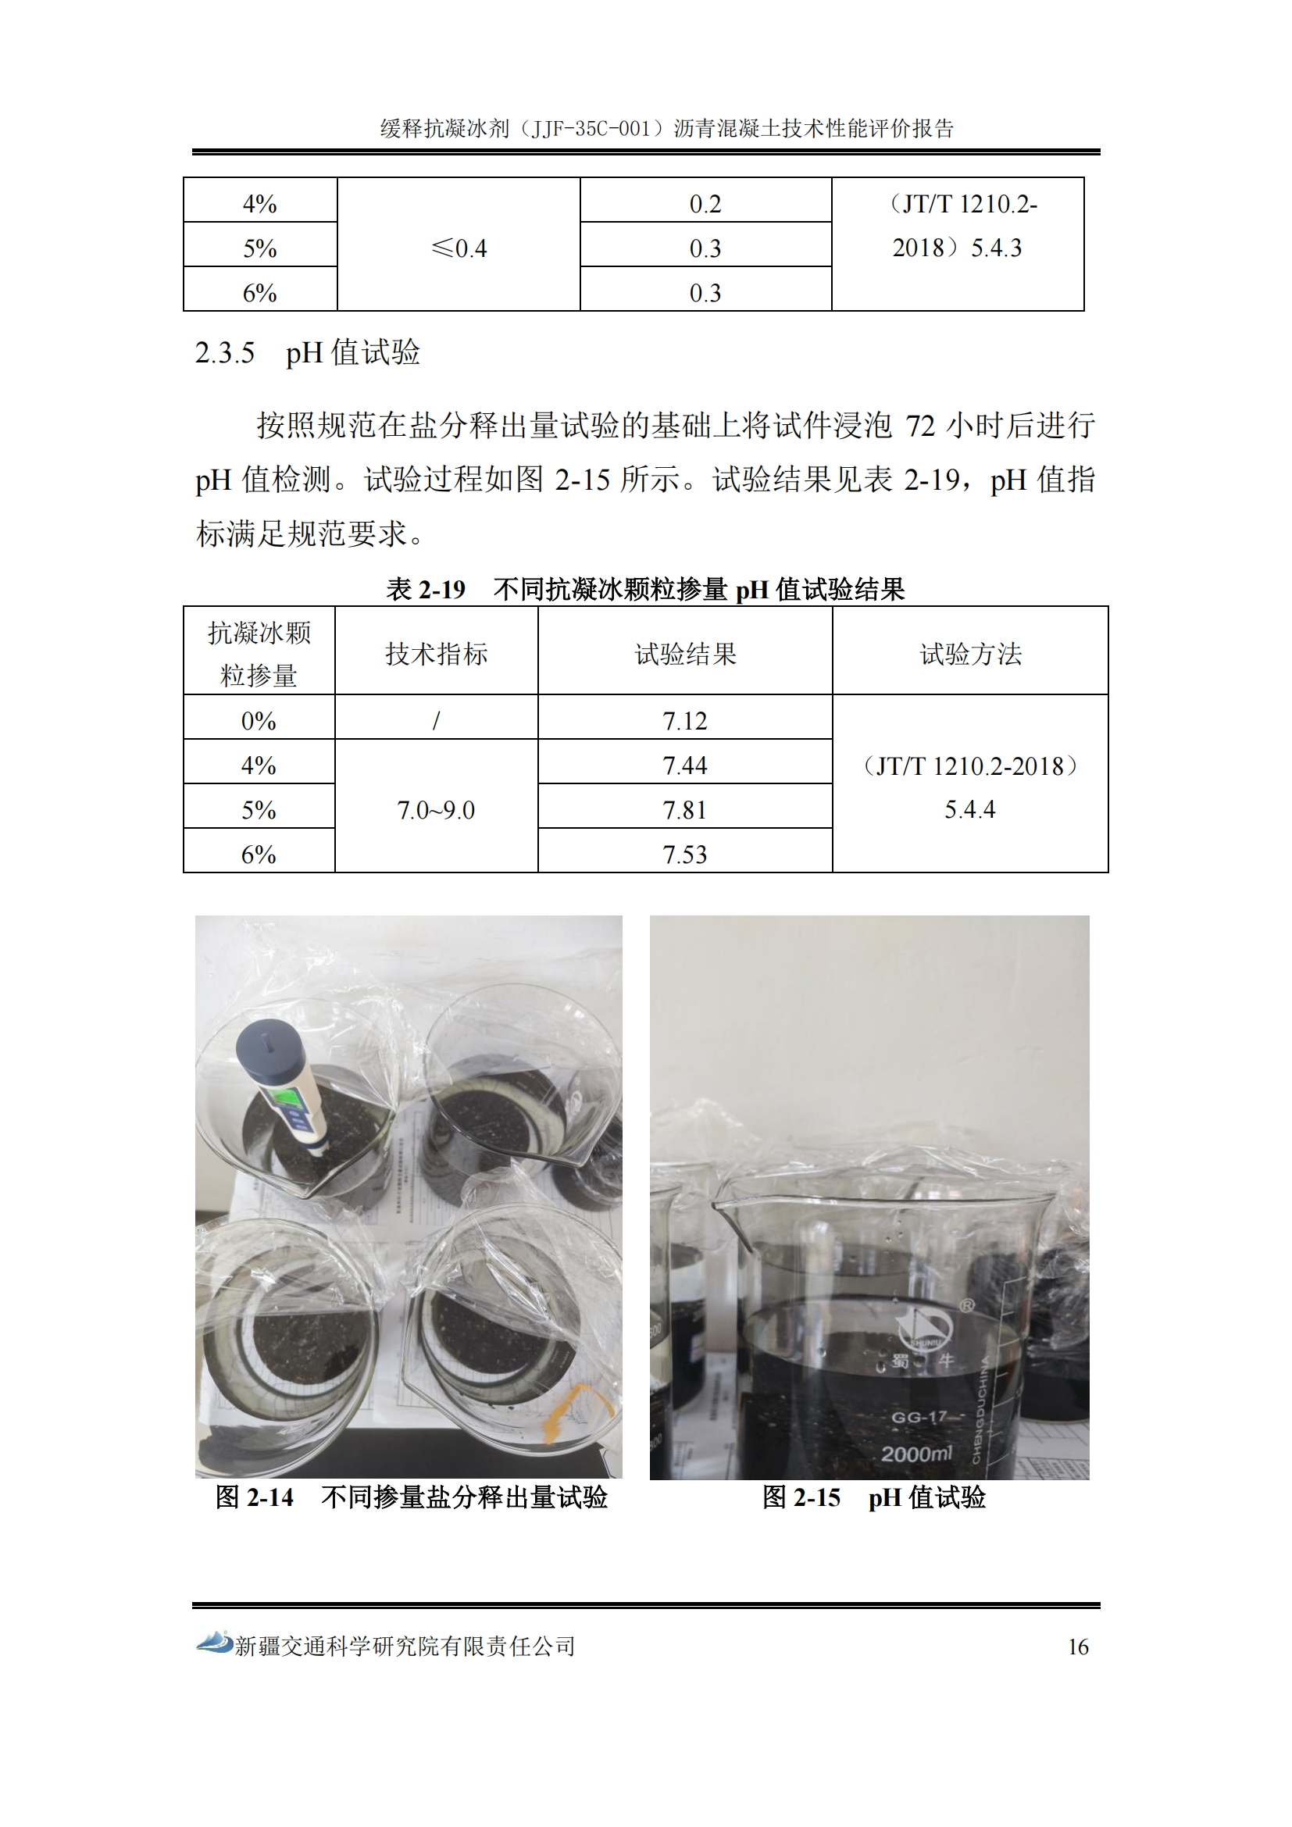
第三方技术评价报告

Slide 15
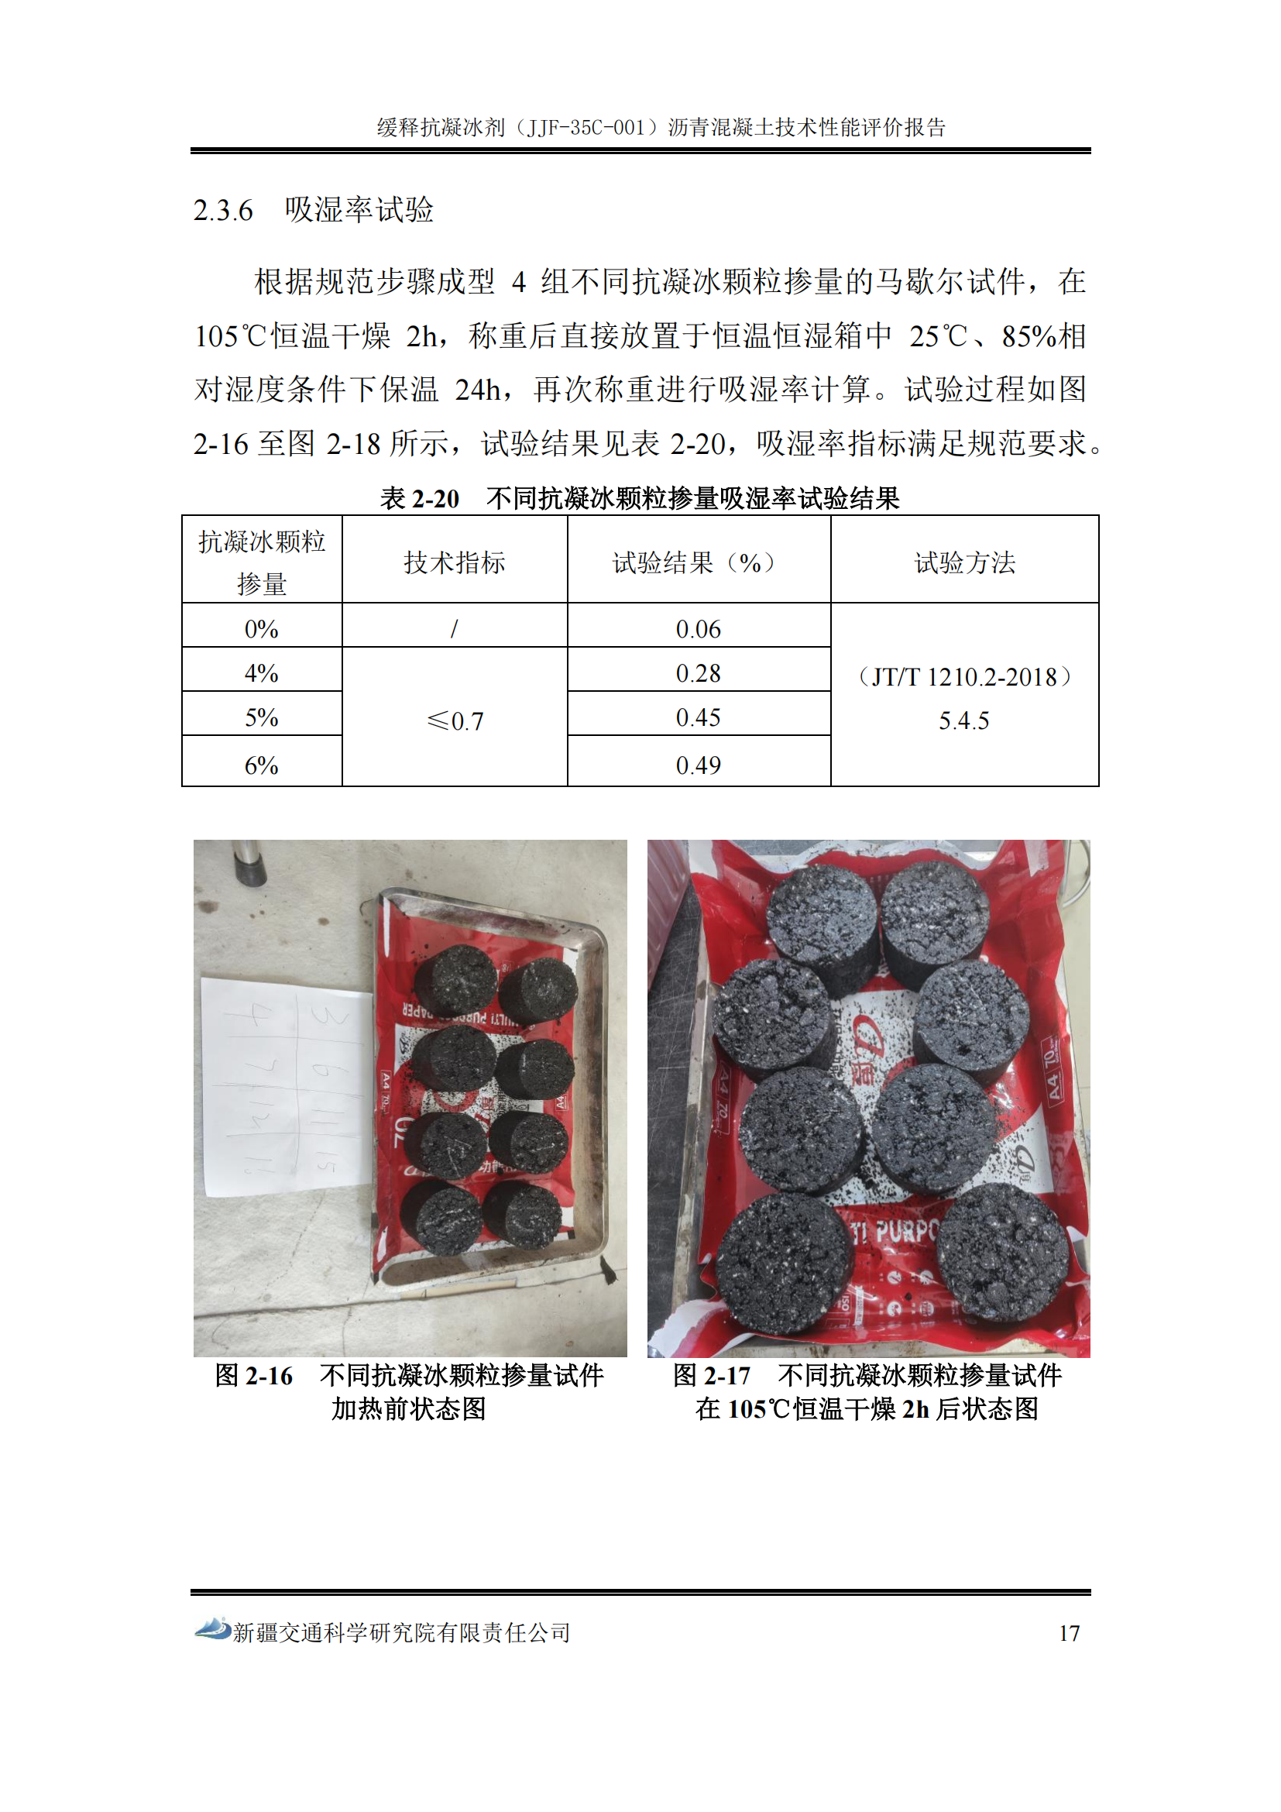
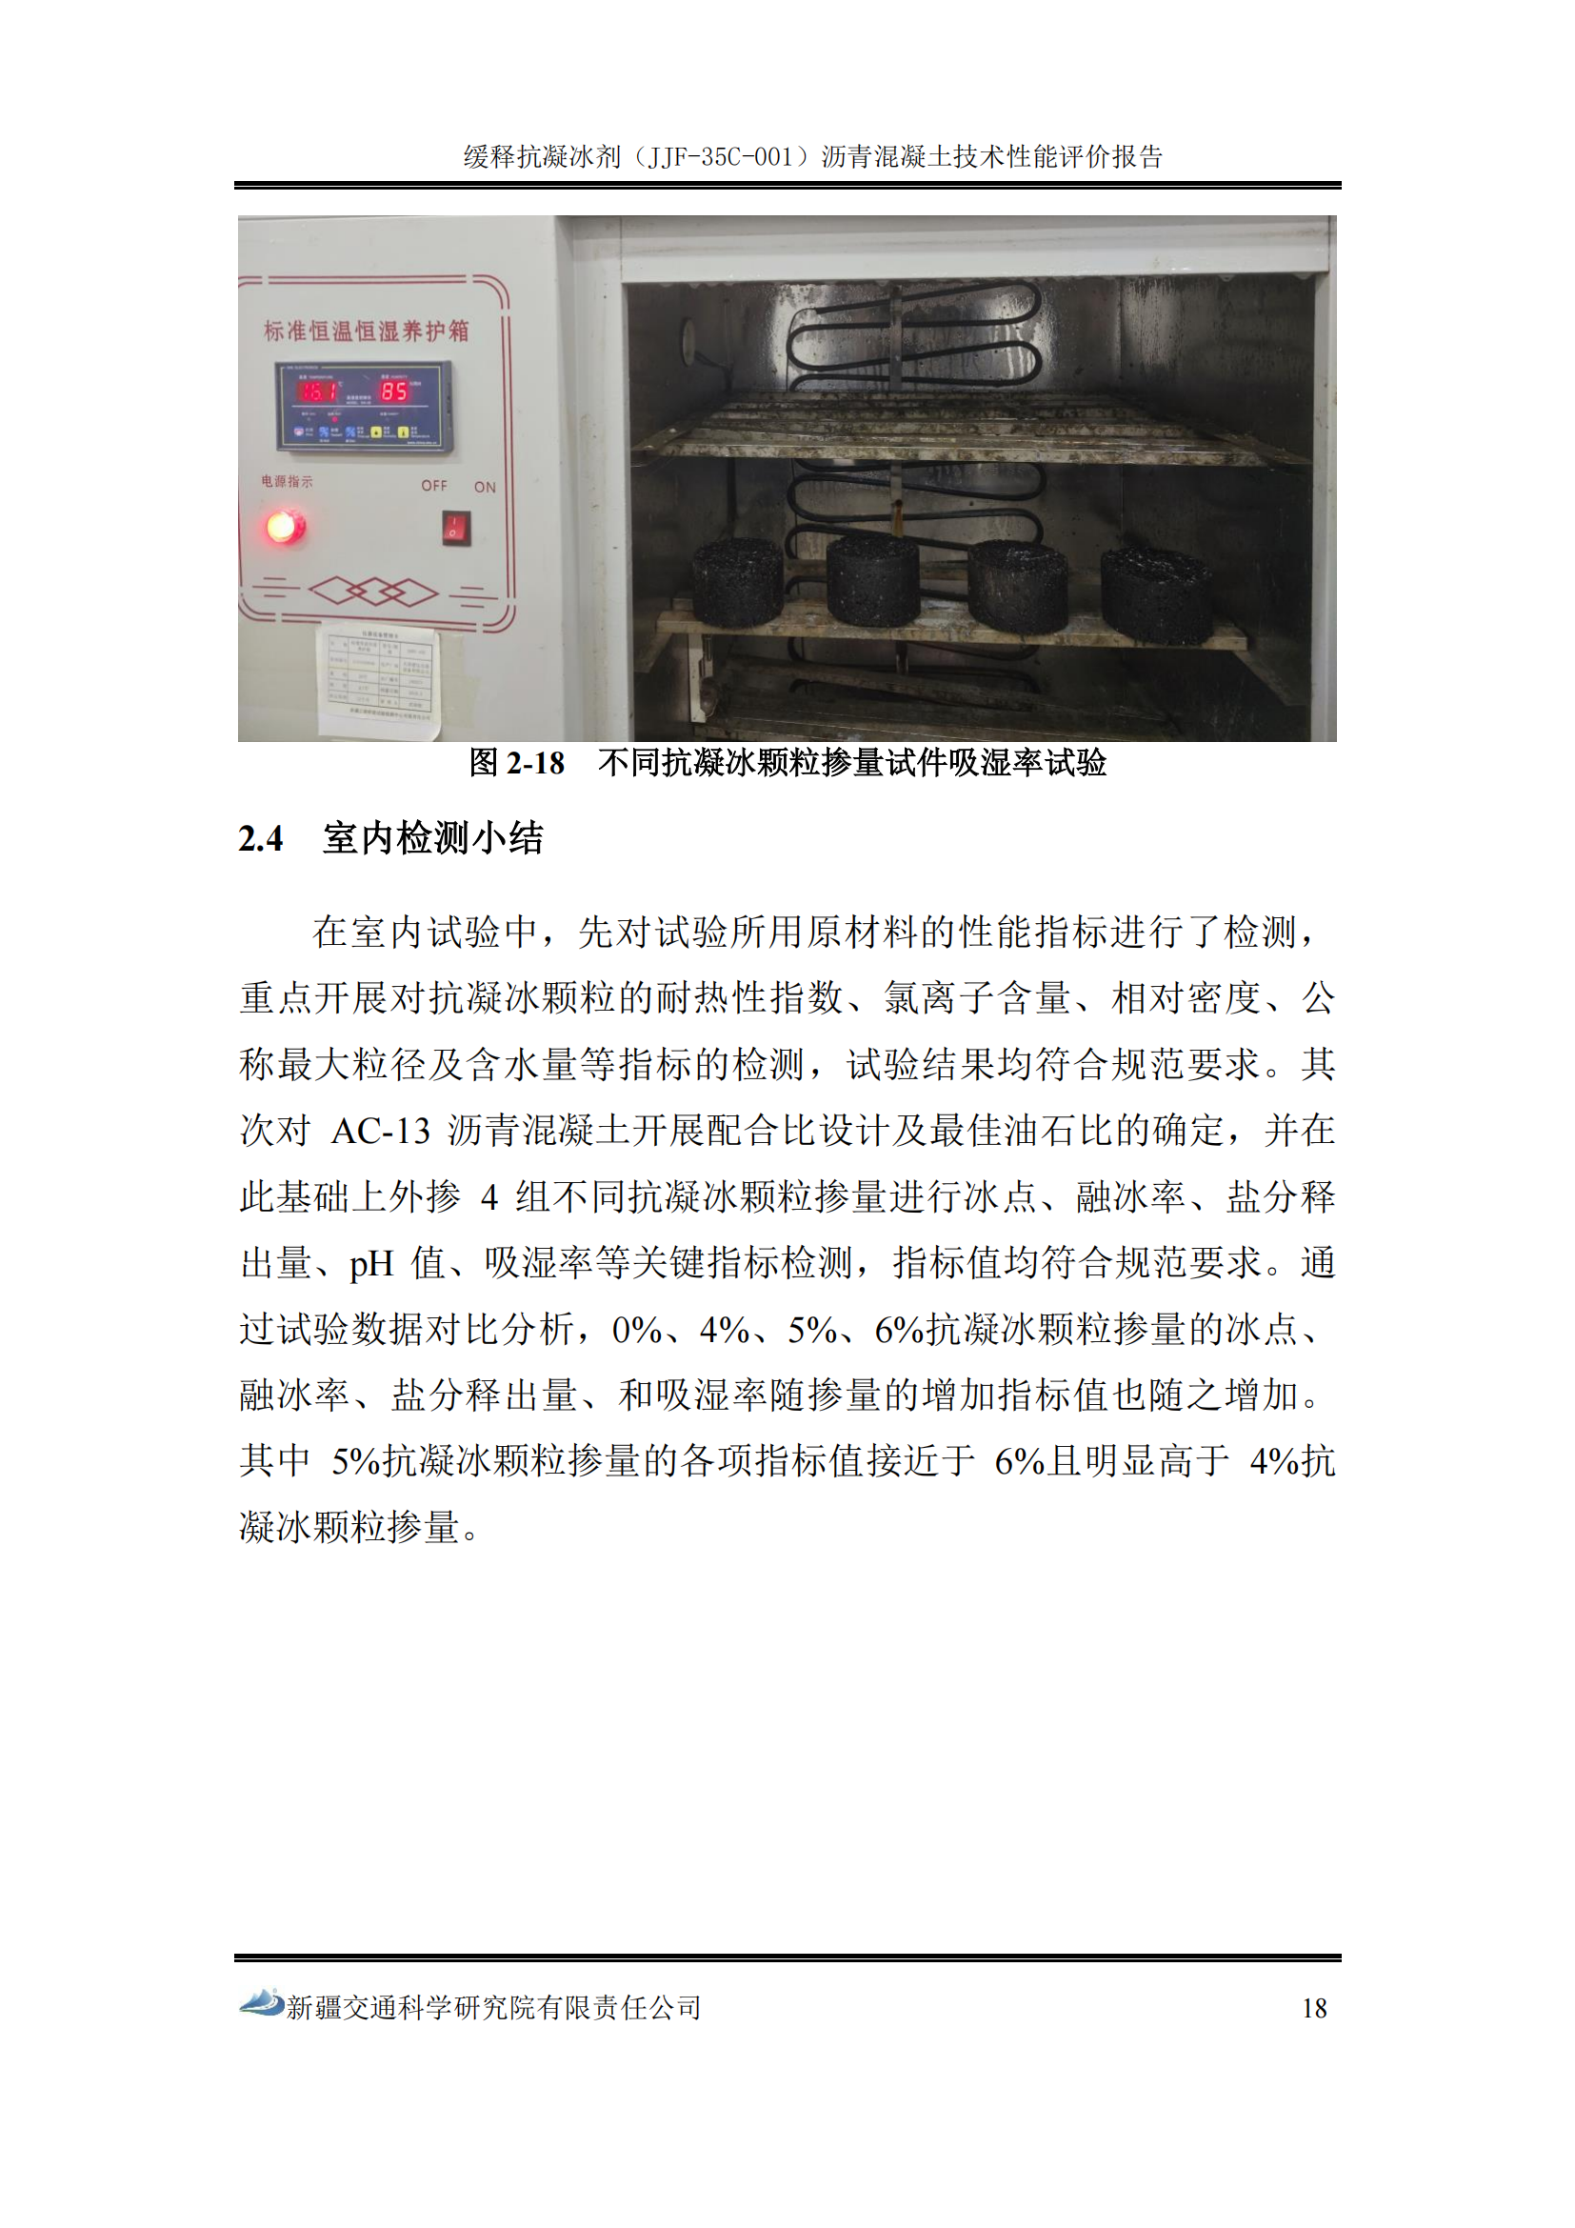
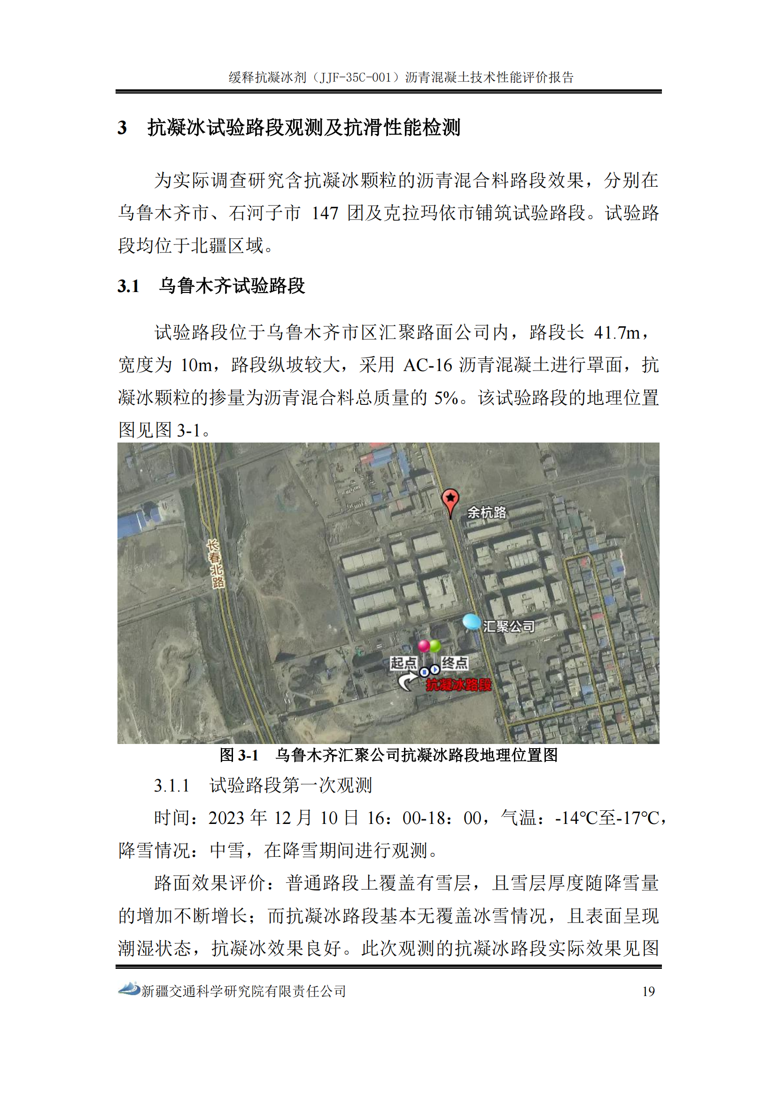
第三方技术评价报告

Slide 16
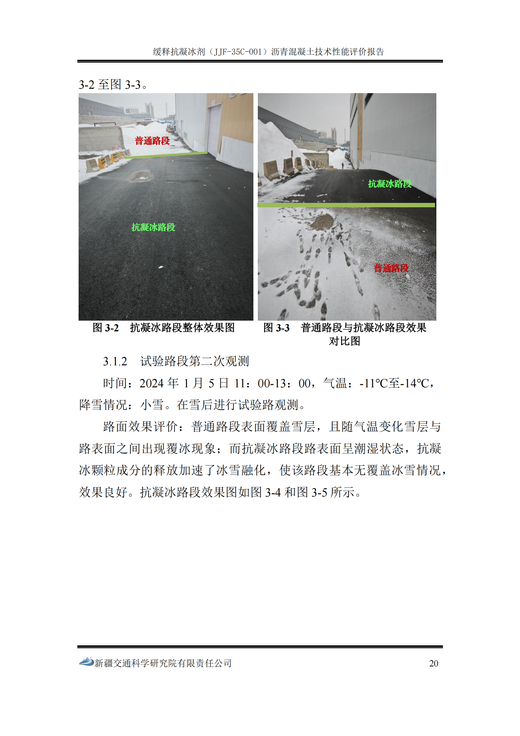
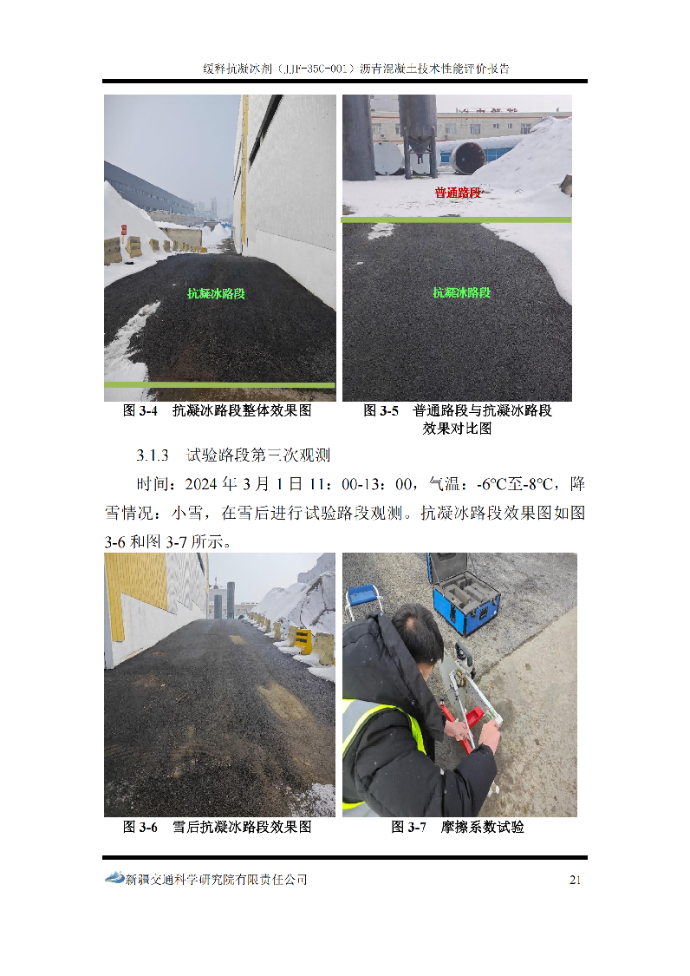
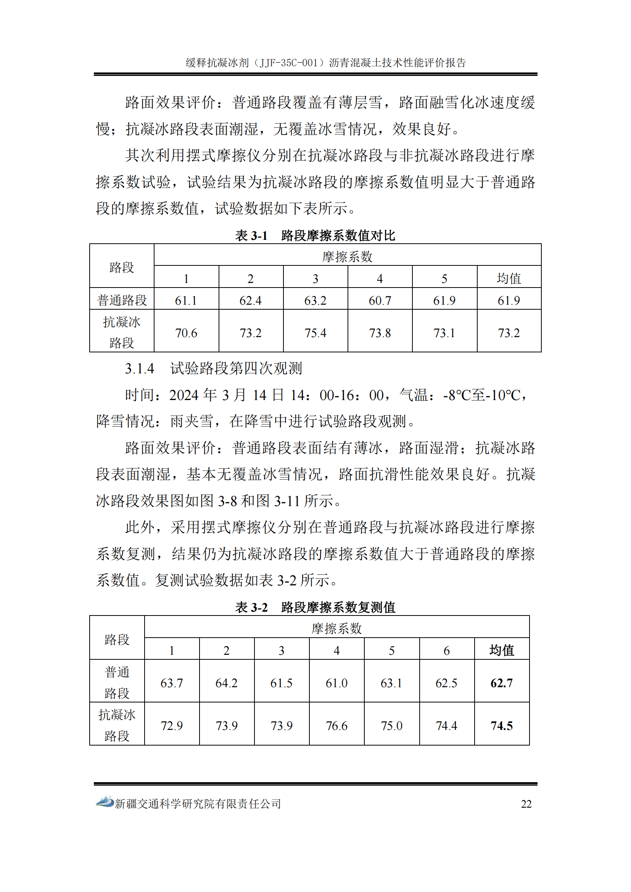
第三方技术评价报告

Slide 17
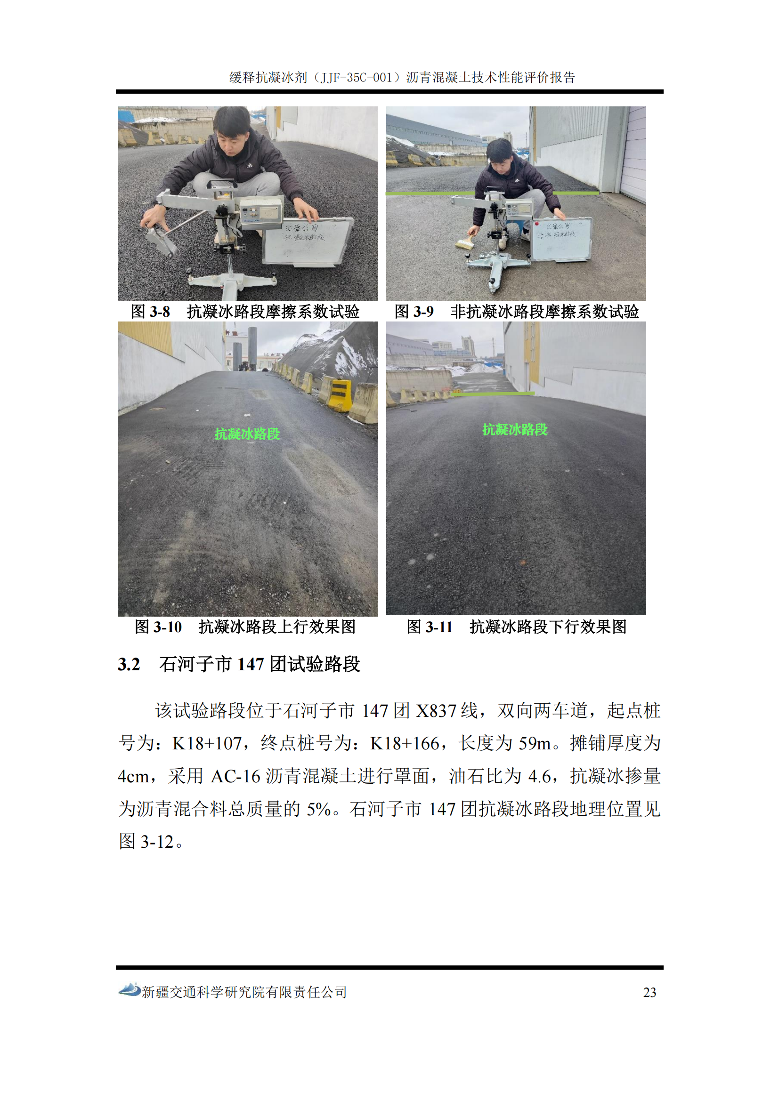
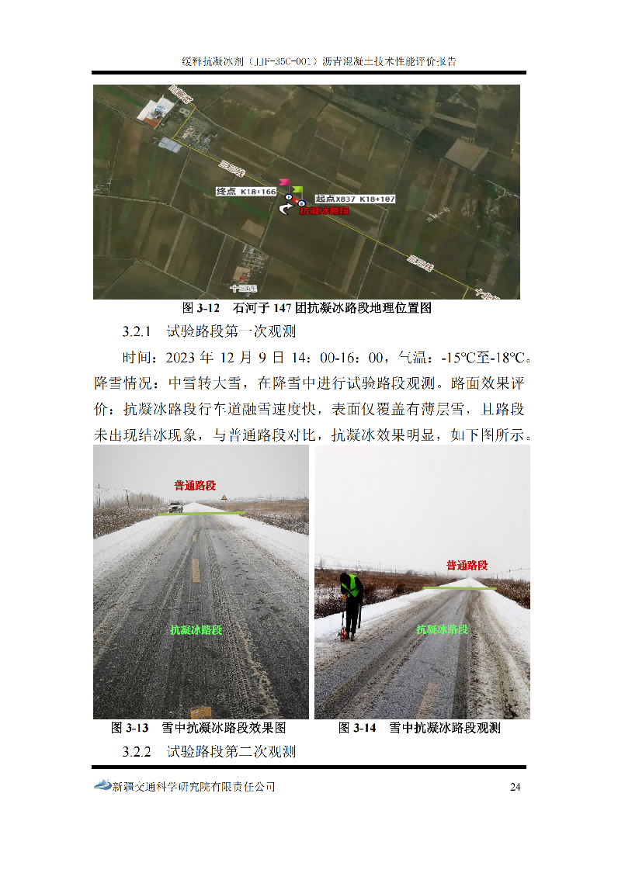
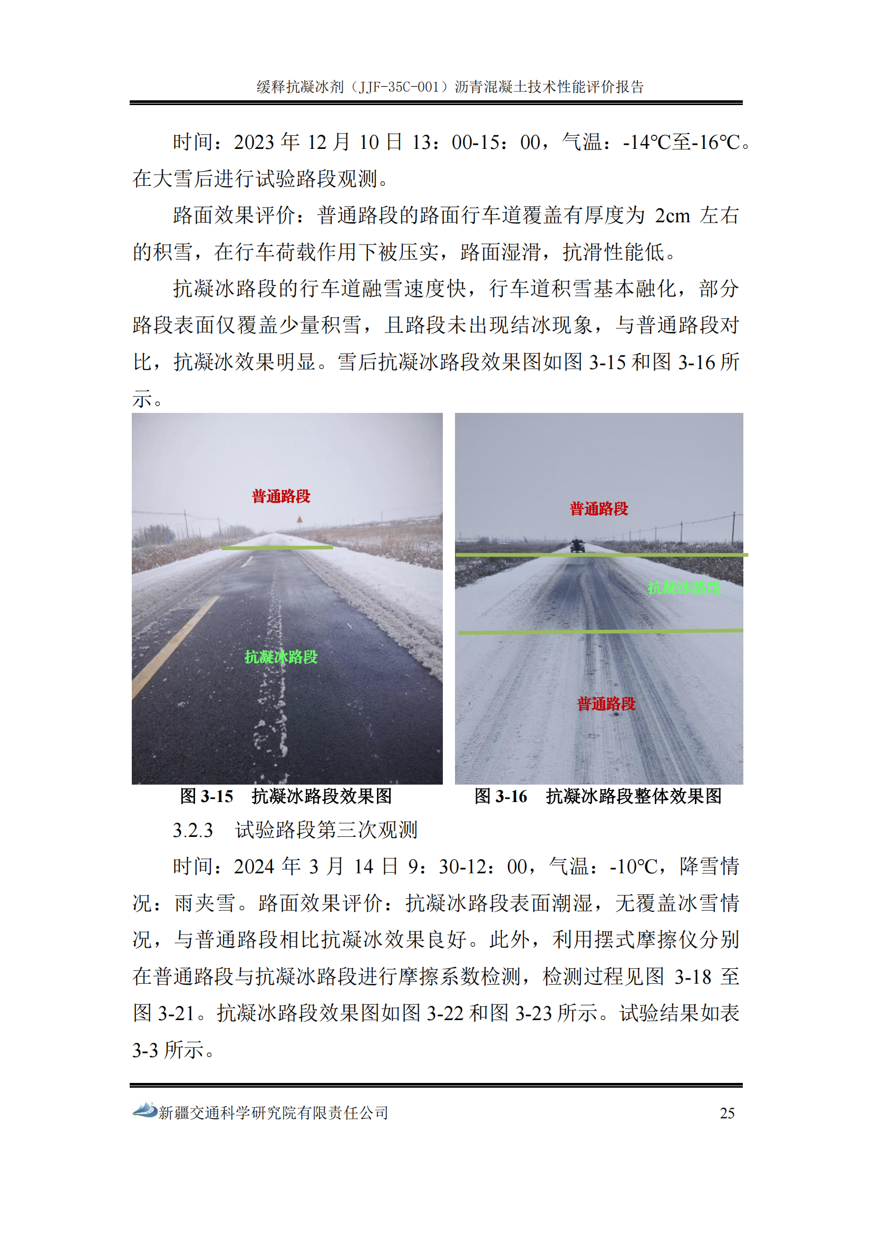
第三方技术评价报告

Slide 18
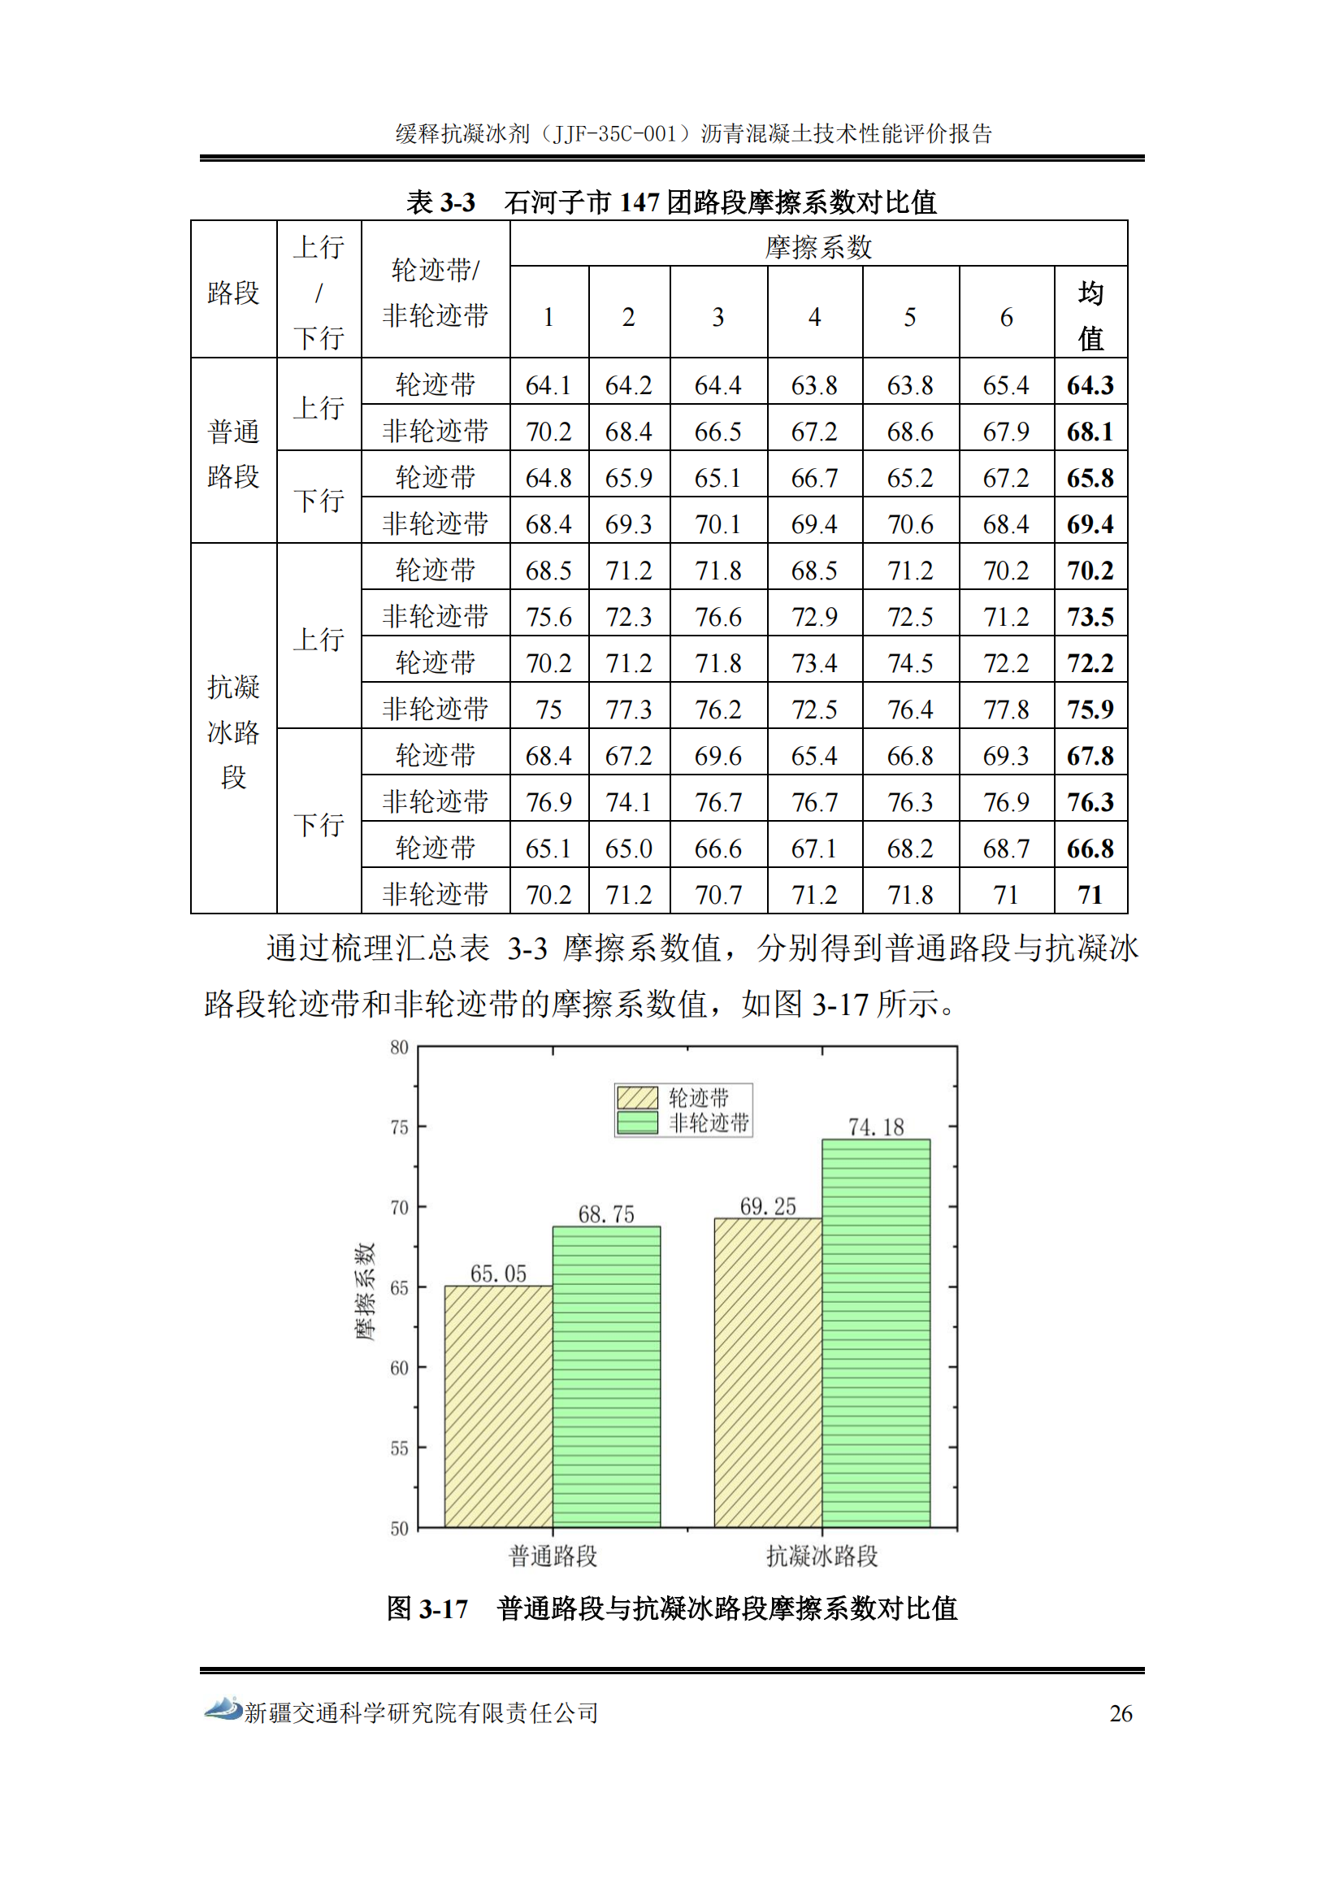
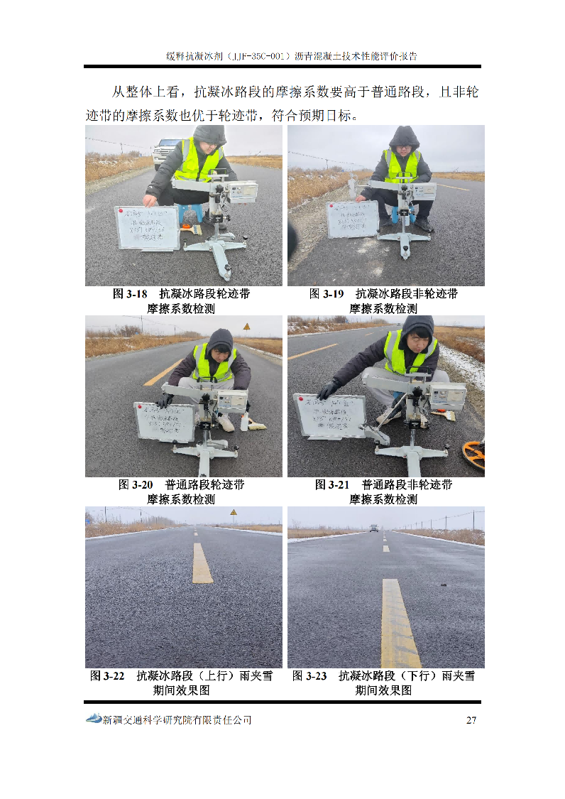
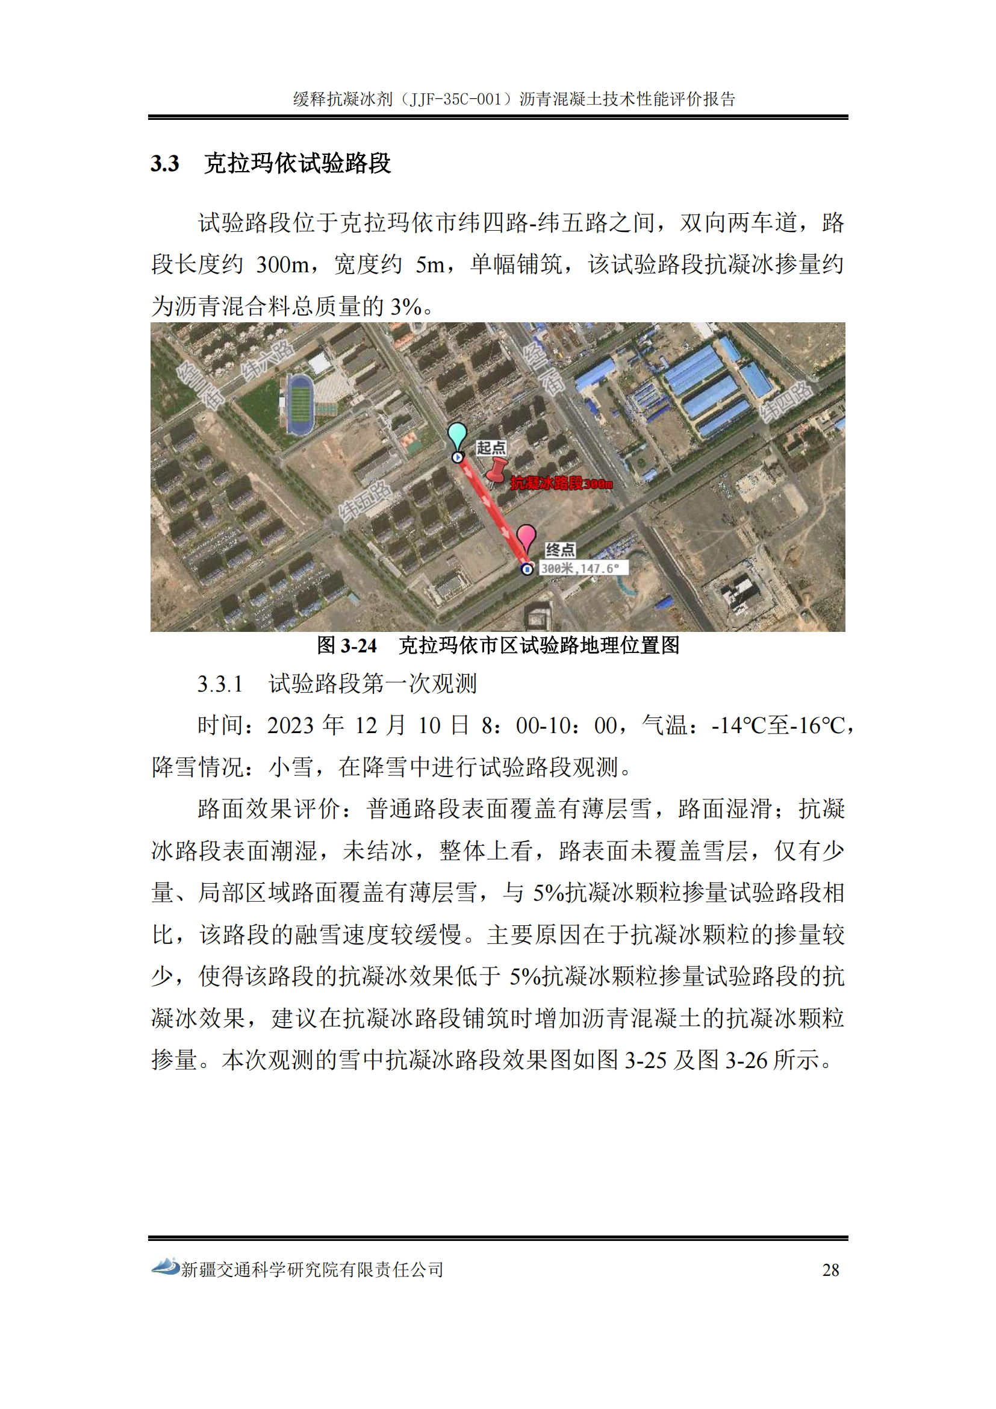
第三方技术评价报告

Slide 19
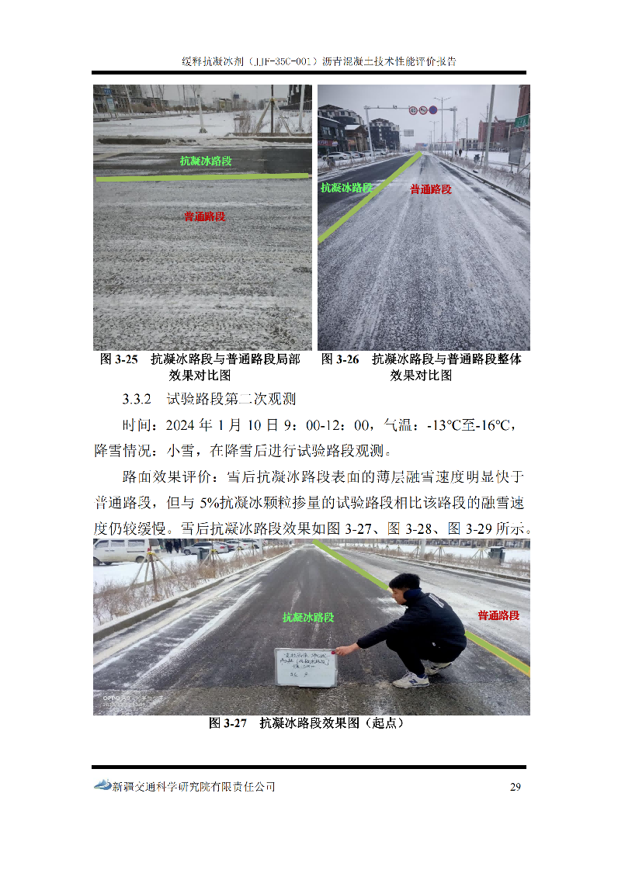
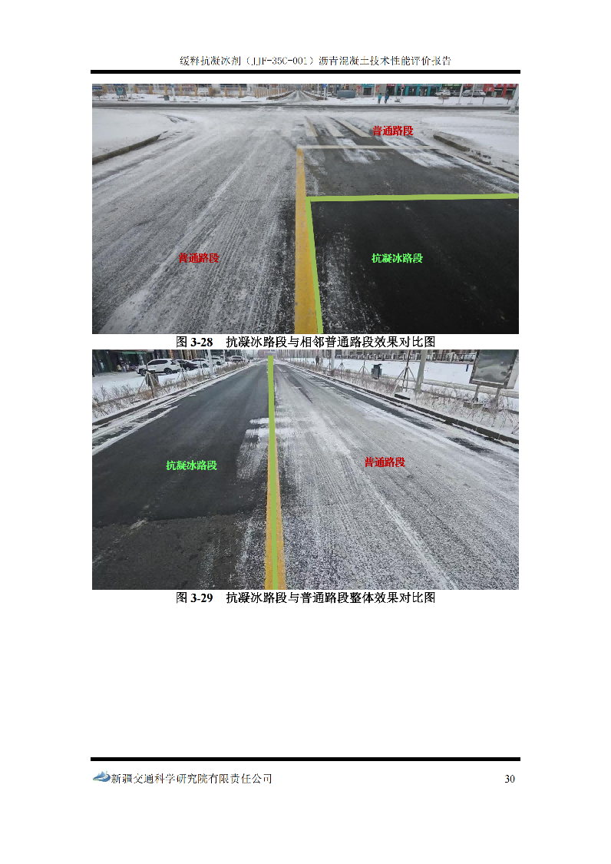
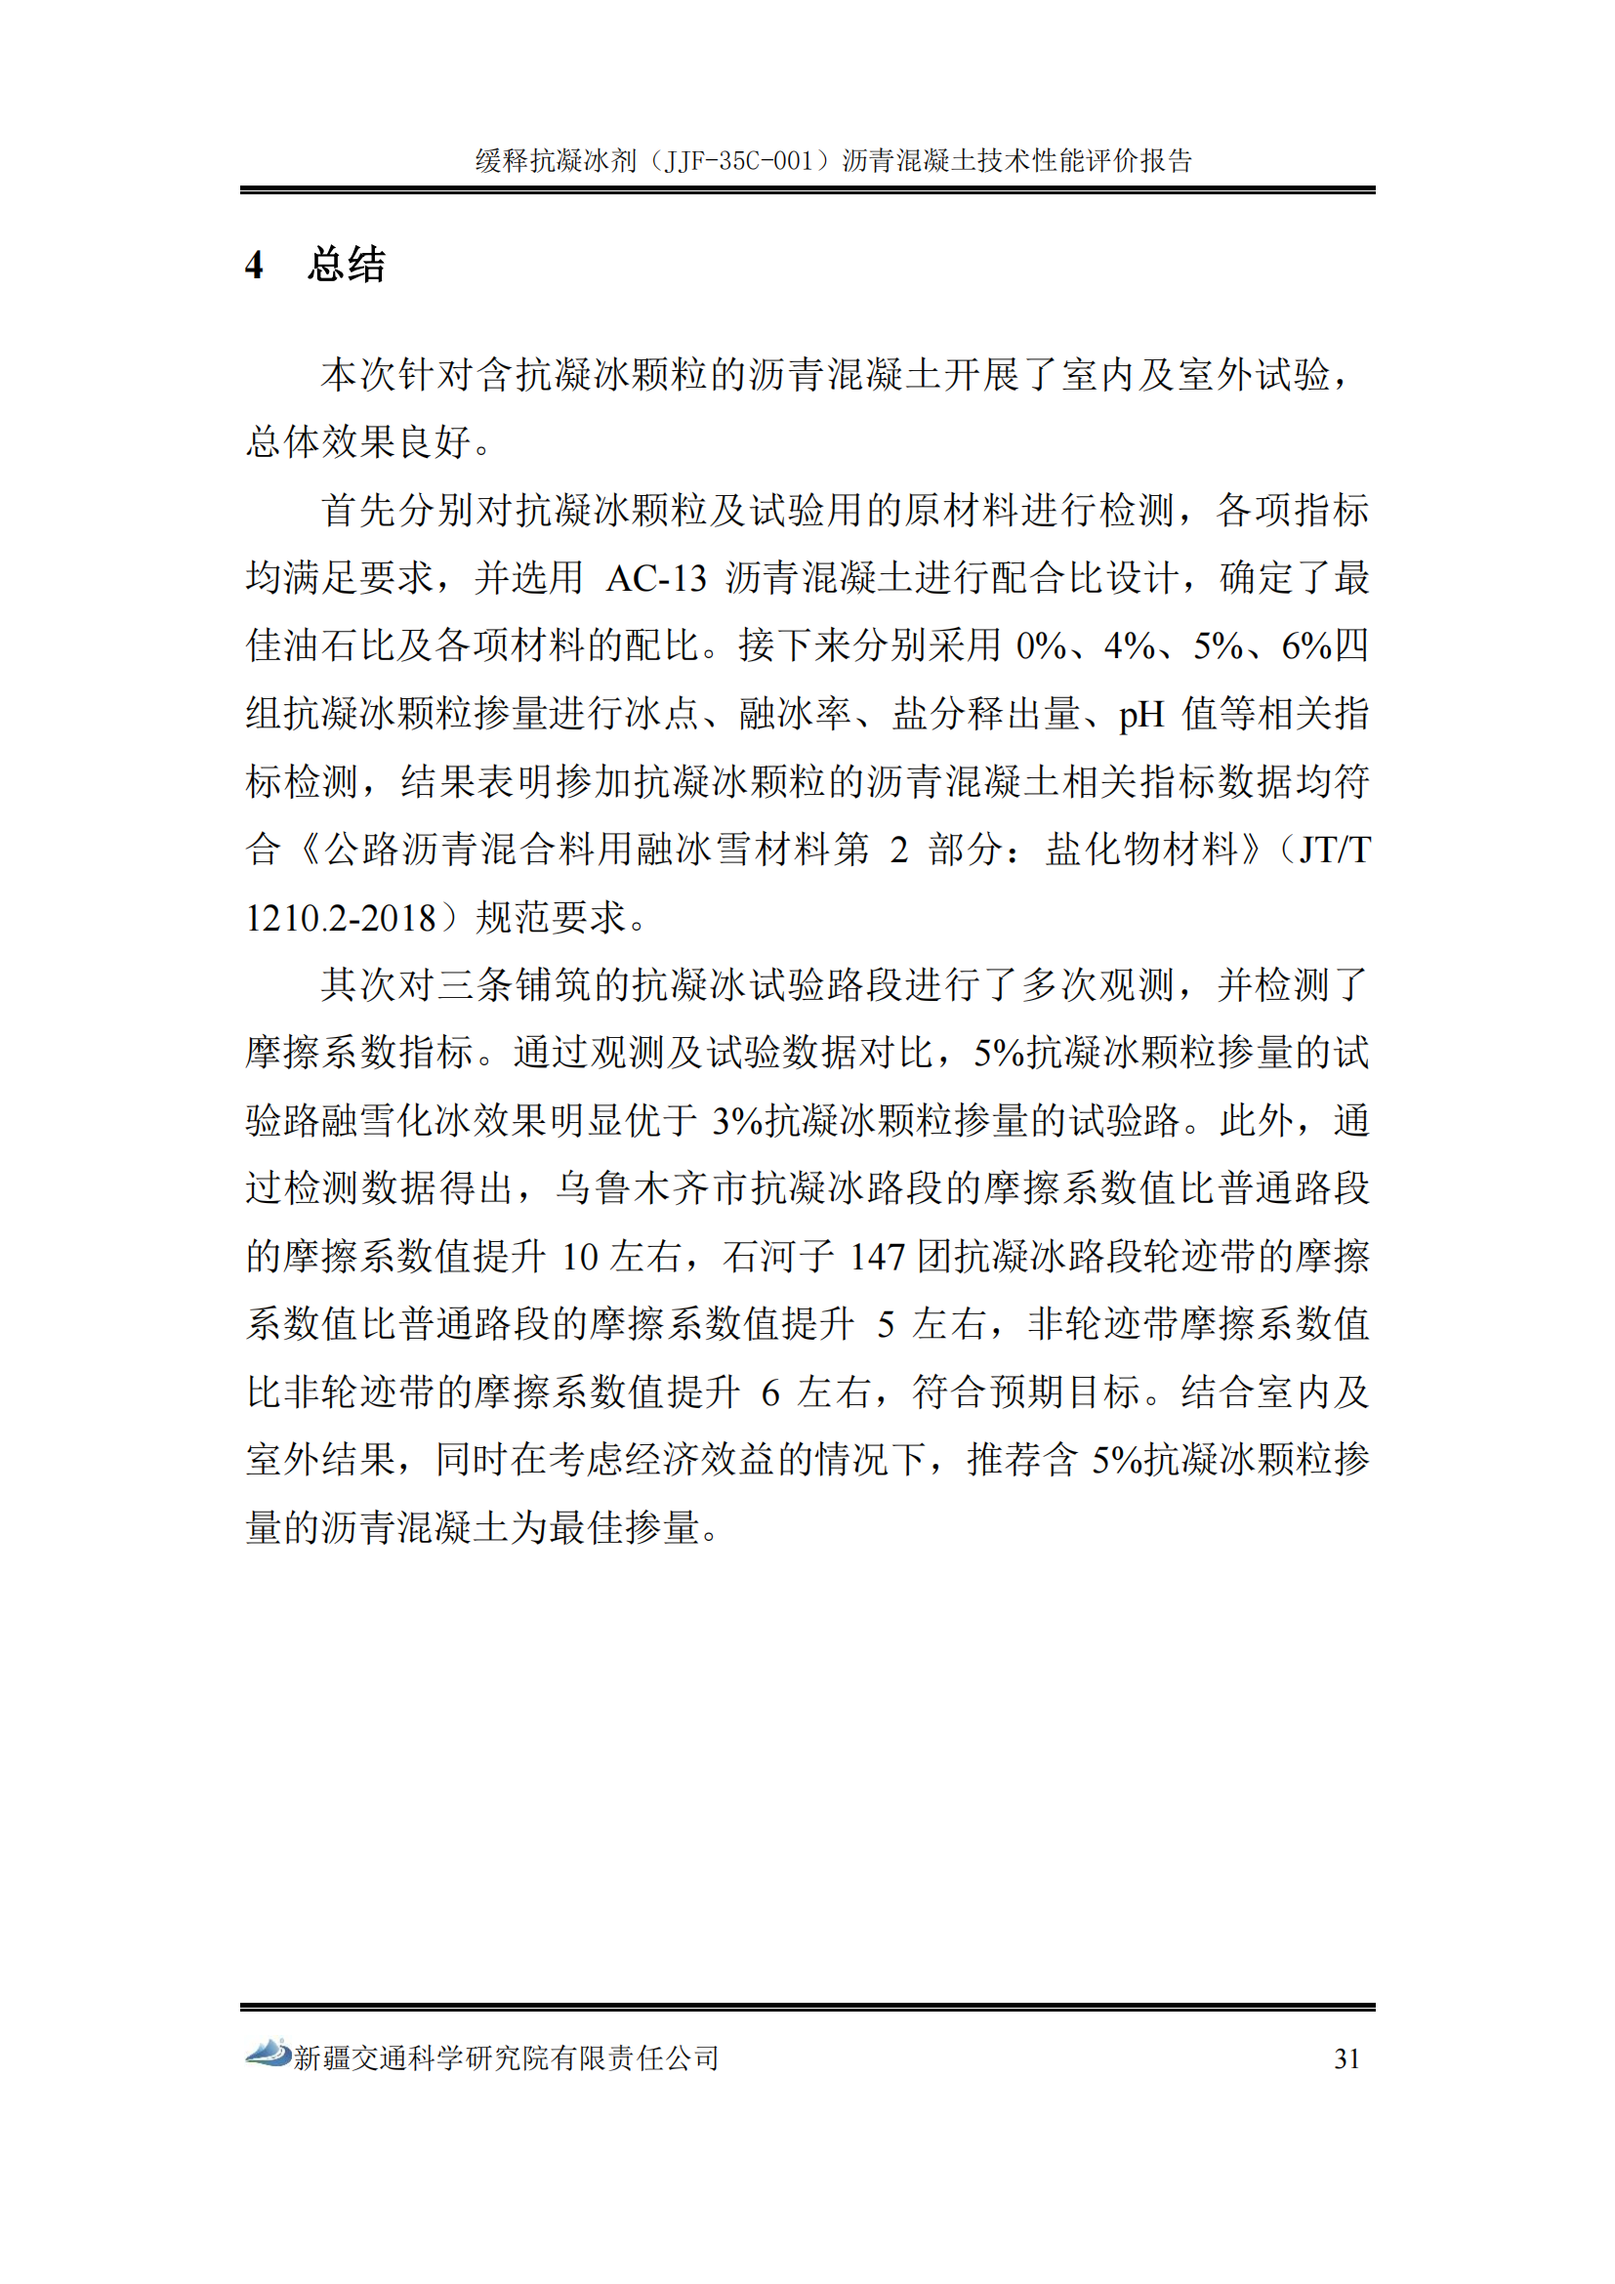
第三方技术评价报告

Slide 20
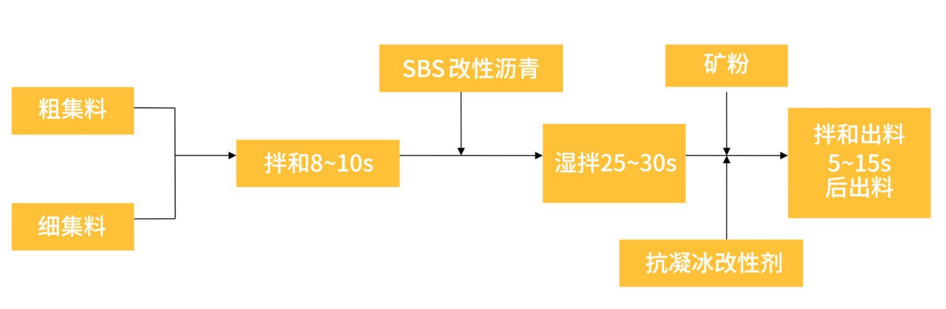
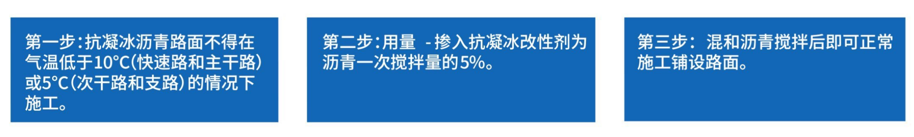
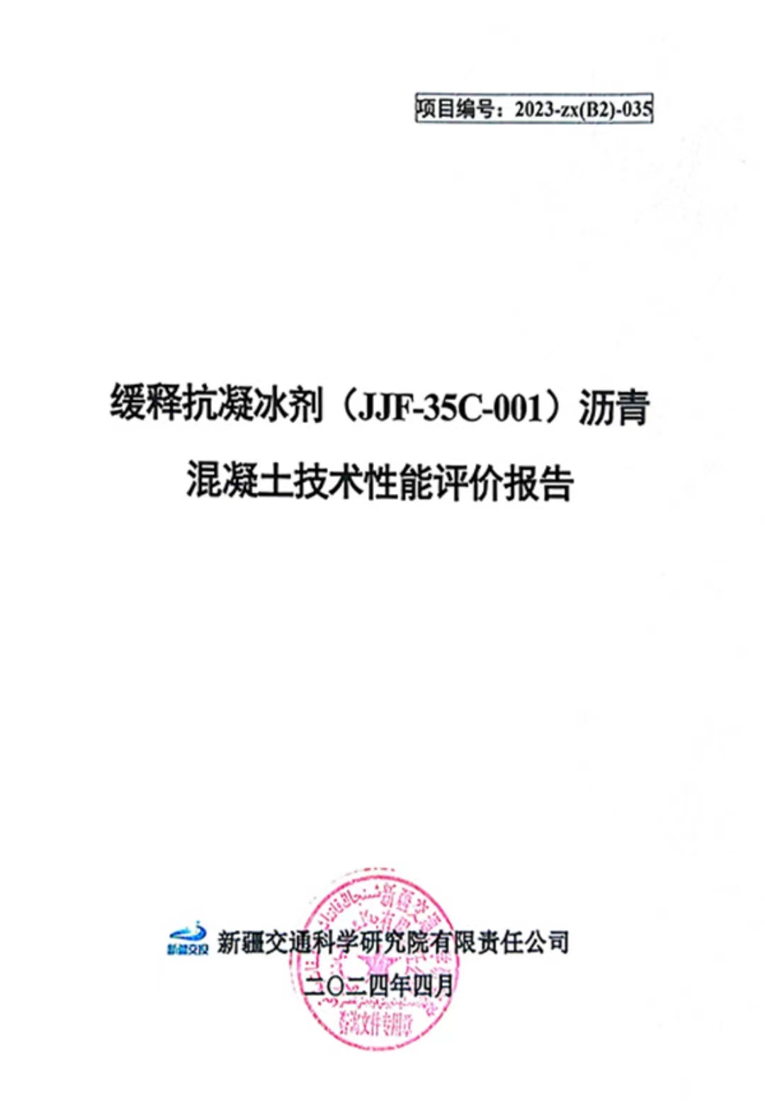
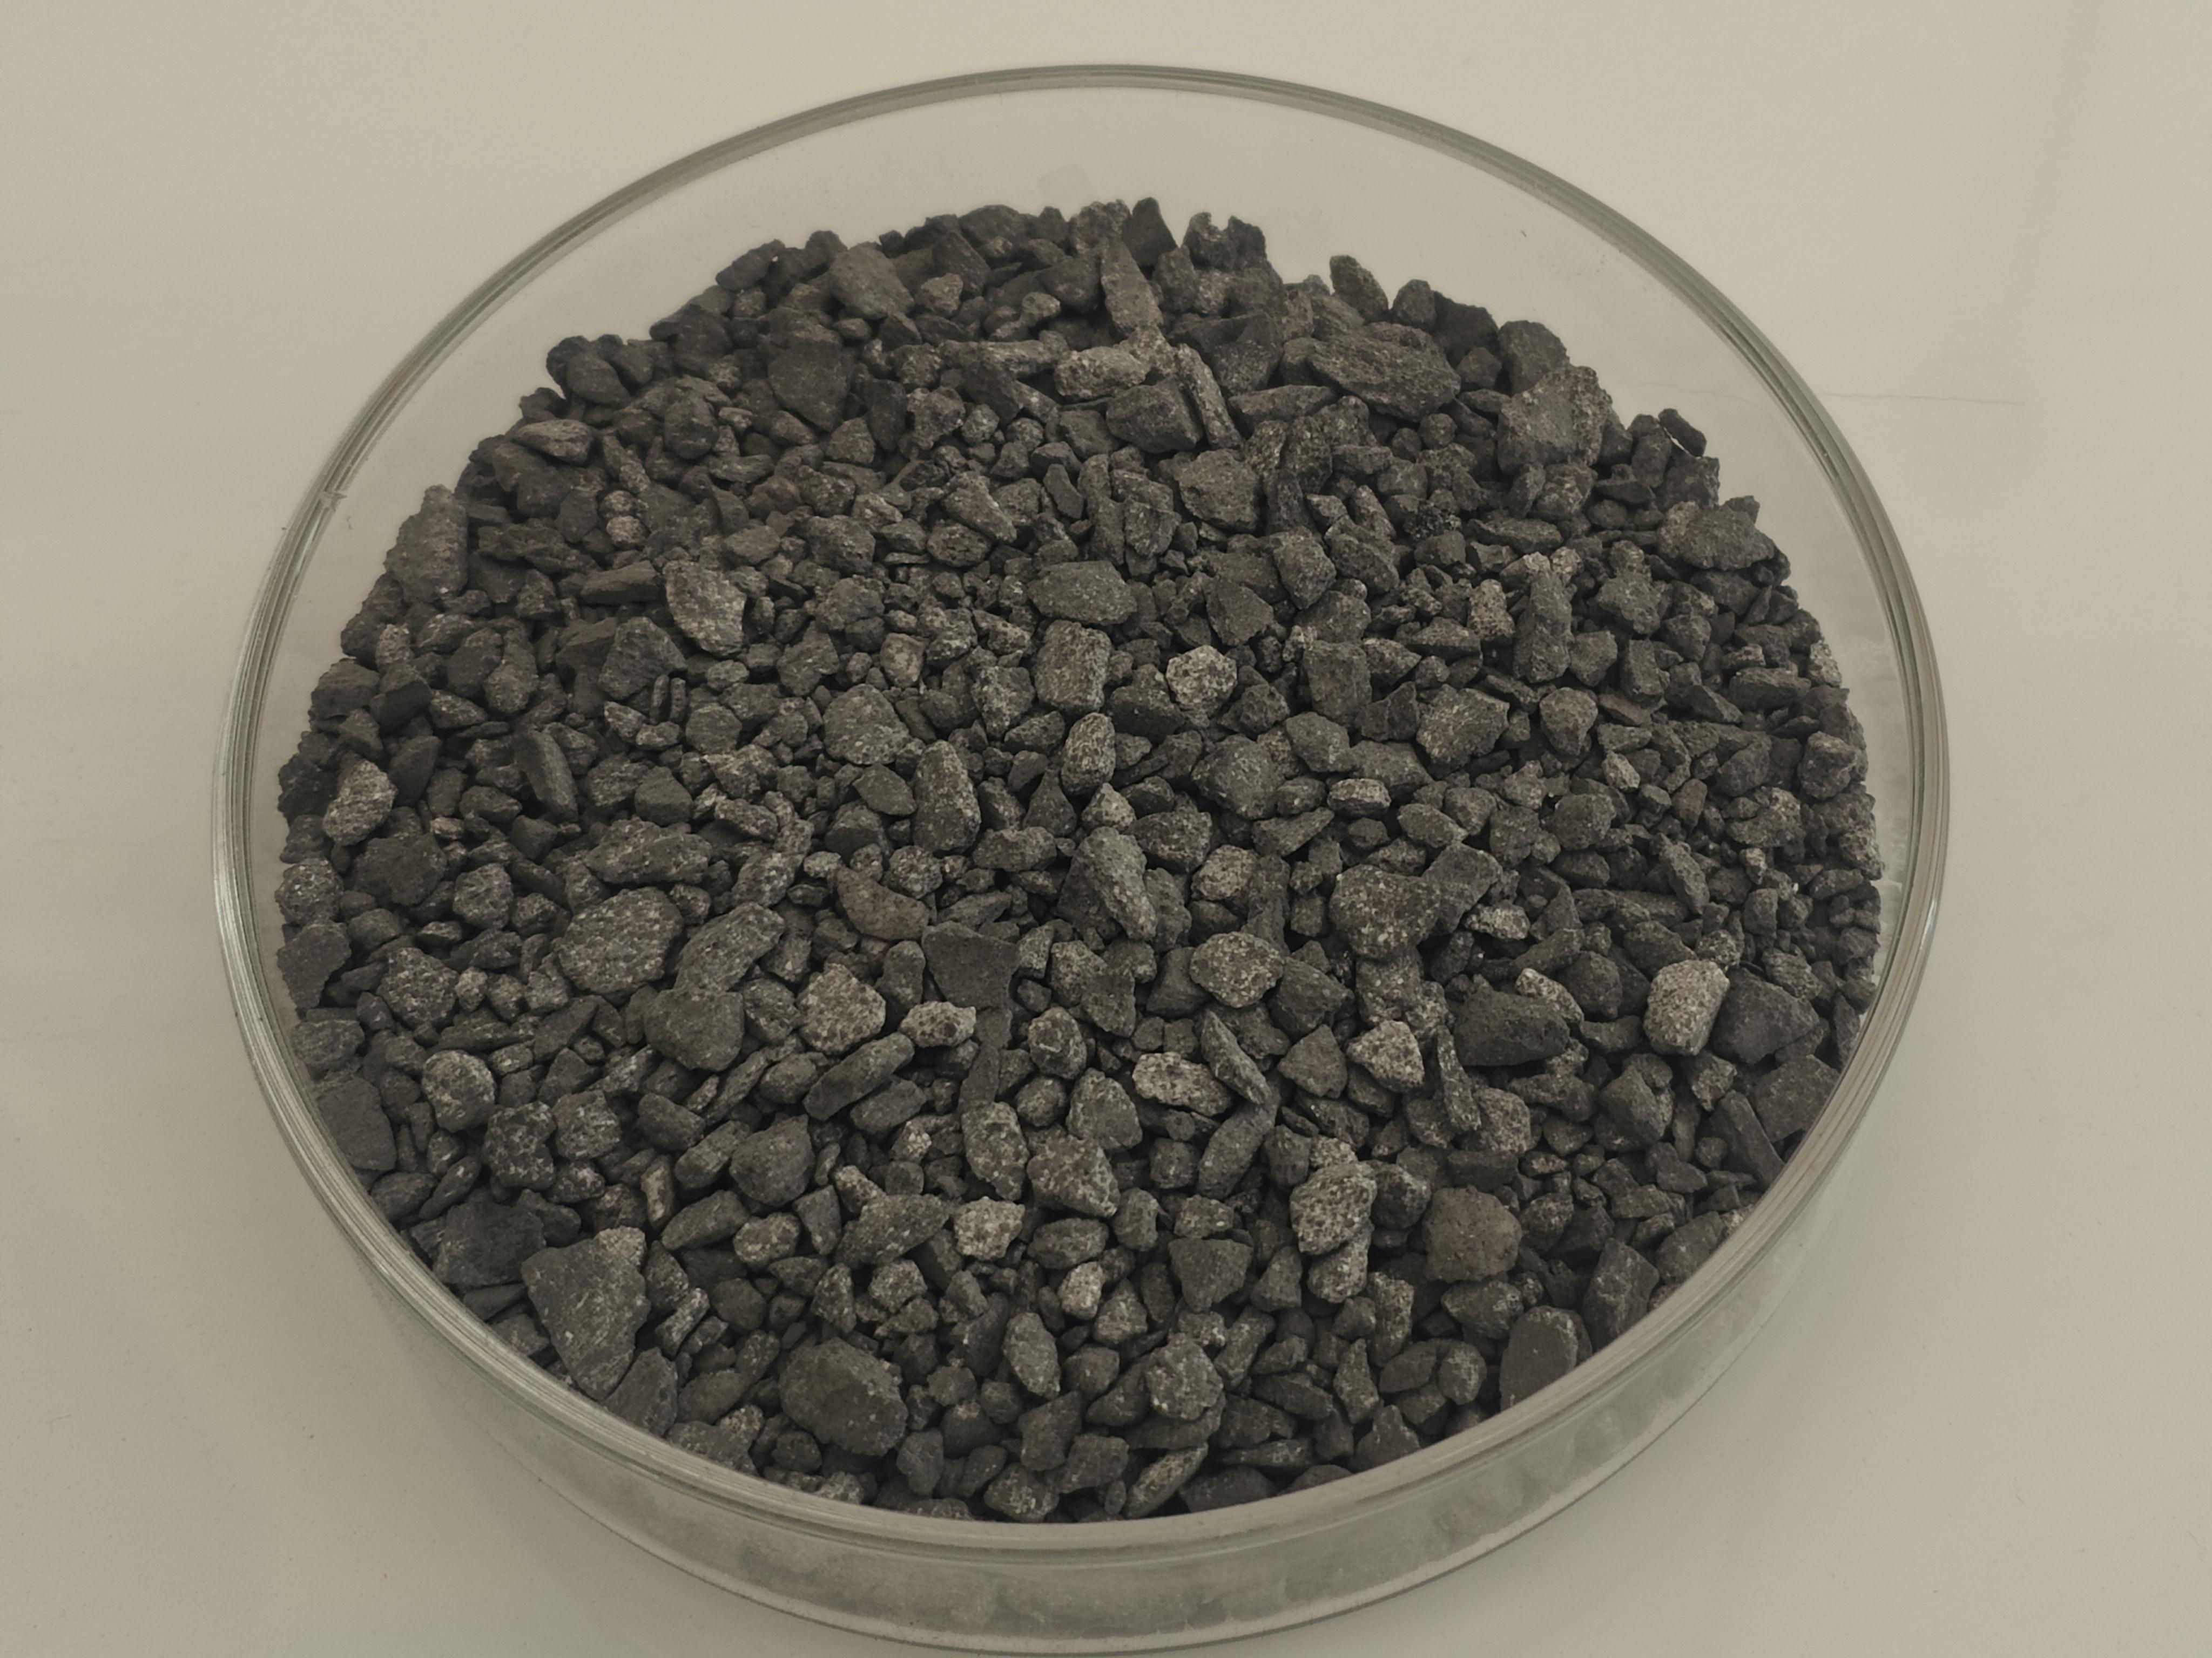
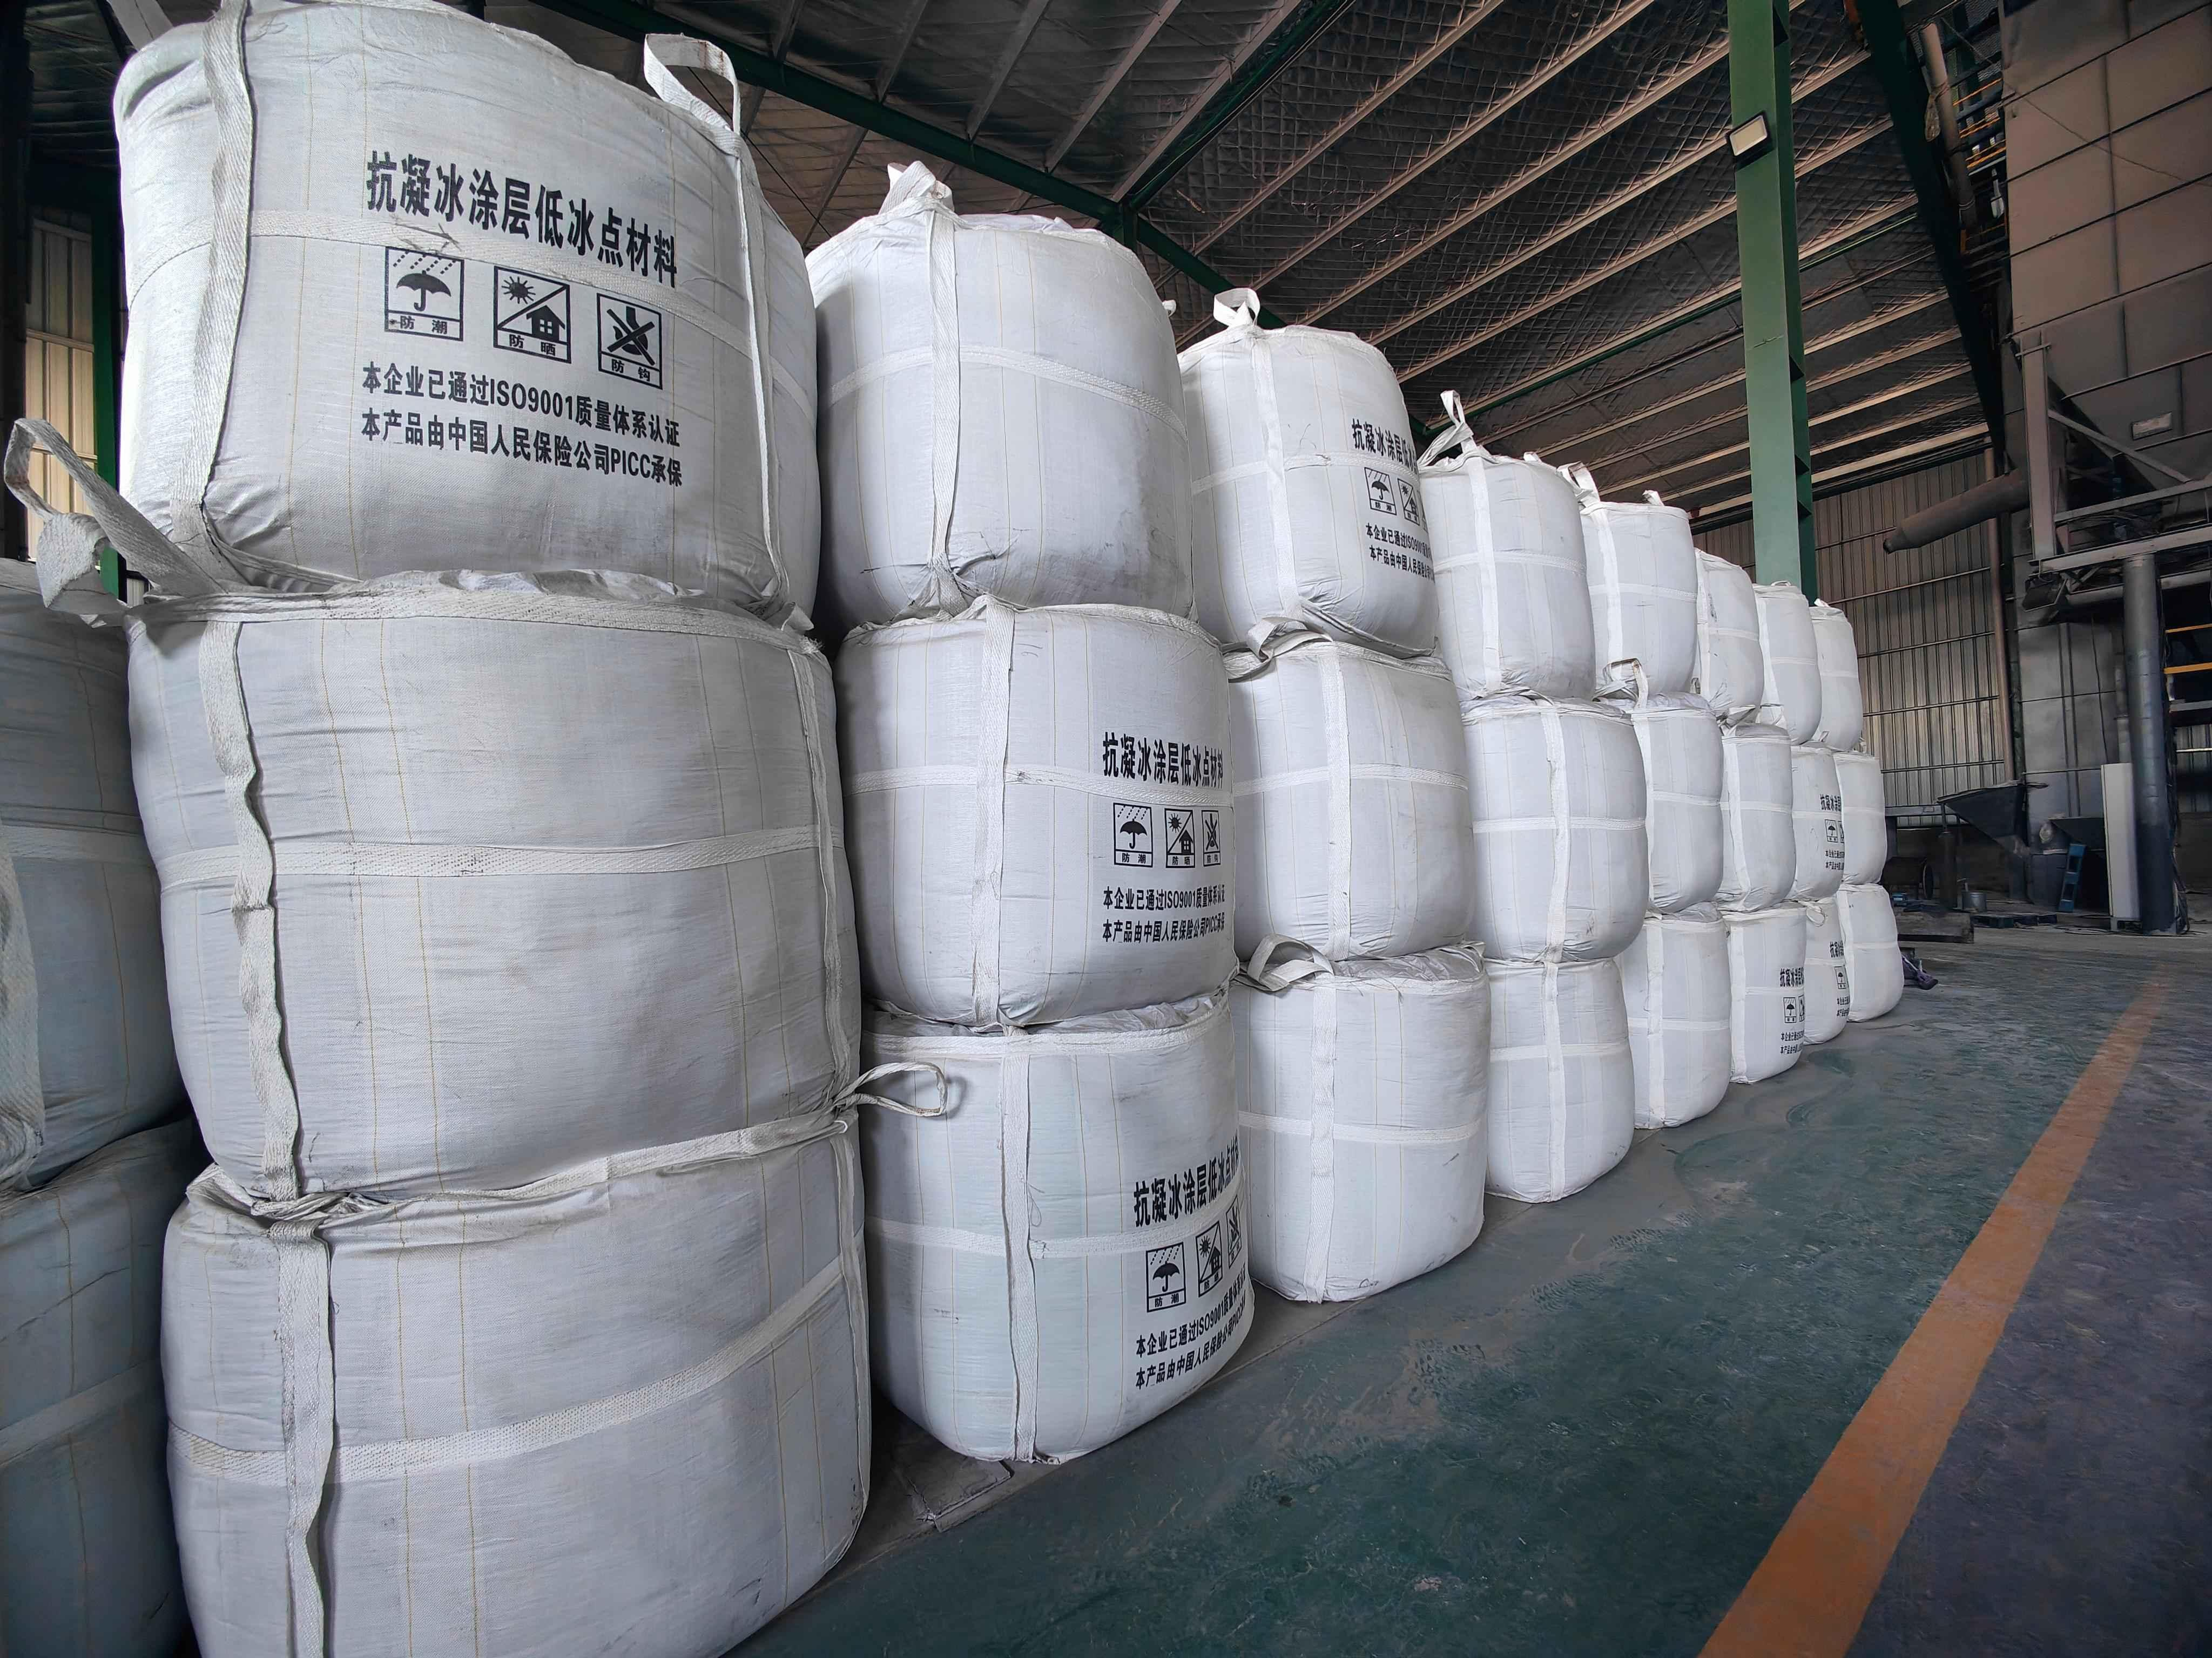
流程图
施工流程及产品配比
新疆交通科学研究院针对我公司抗凝冰颗粒的性能进行检测并结合已铺筑的试验路段对抗凝冰效果进行验证和评价，总结了《缓释抗凝冰剂（JJF-35C-001)沥青混凝土技术性能评价报告》，得出抗凝冰颗粒在沥青混凝土中的最佳掺量。
综合评价路面抗凝冰效果、使用年限、沥青混凝土结构强度、高低温性能、水稳性能、经济效益等，推荐5%抗凝冰颗粒为最佳掺量。

Slide 21
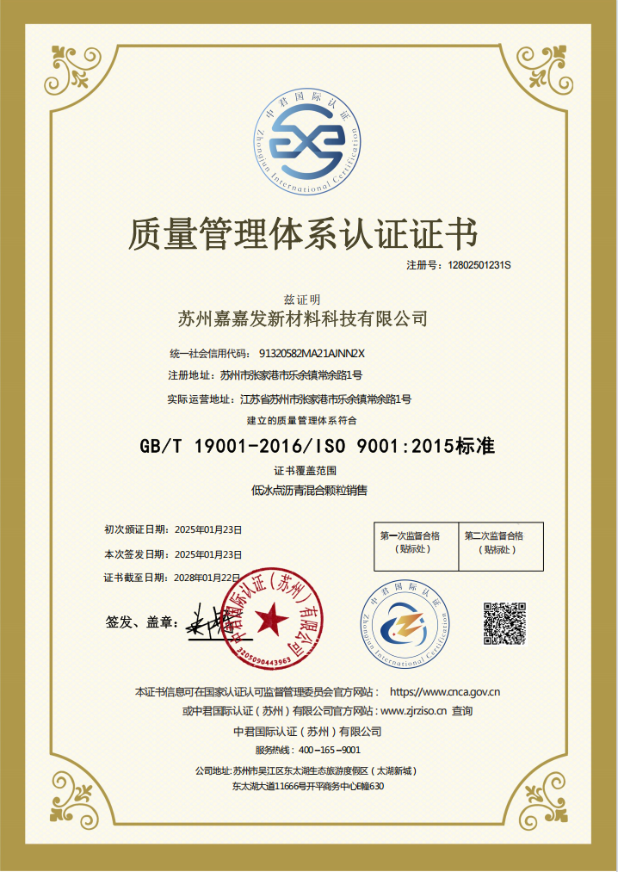
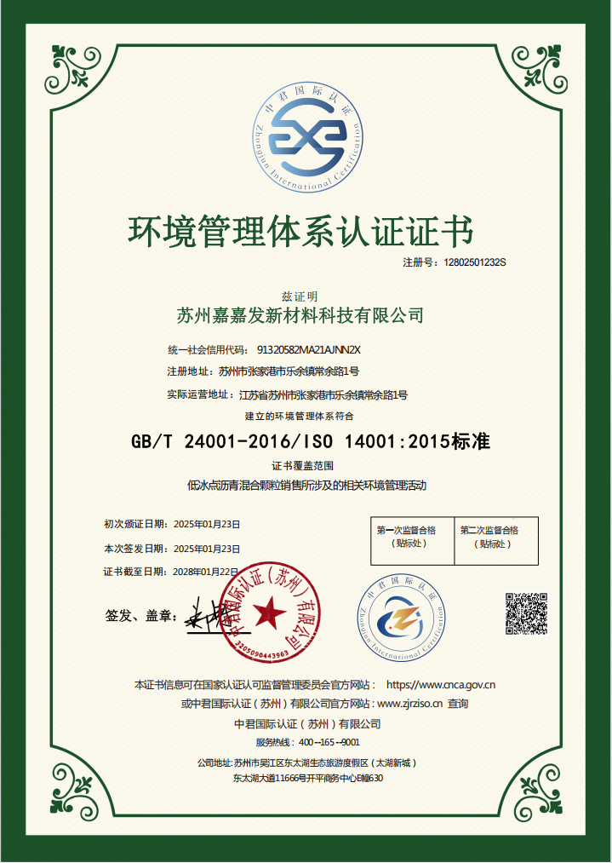
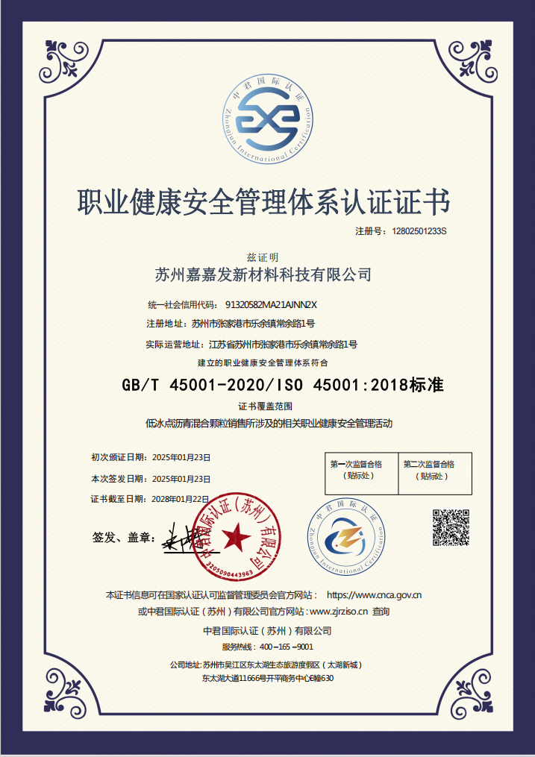
三体认证书

Slide 22
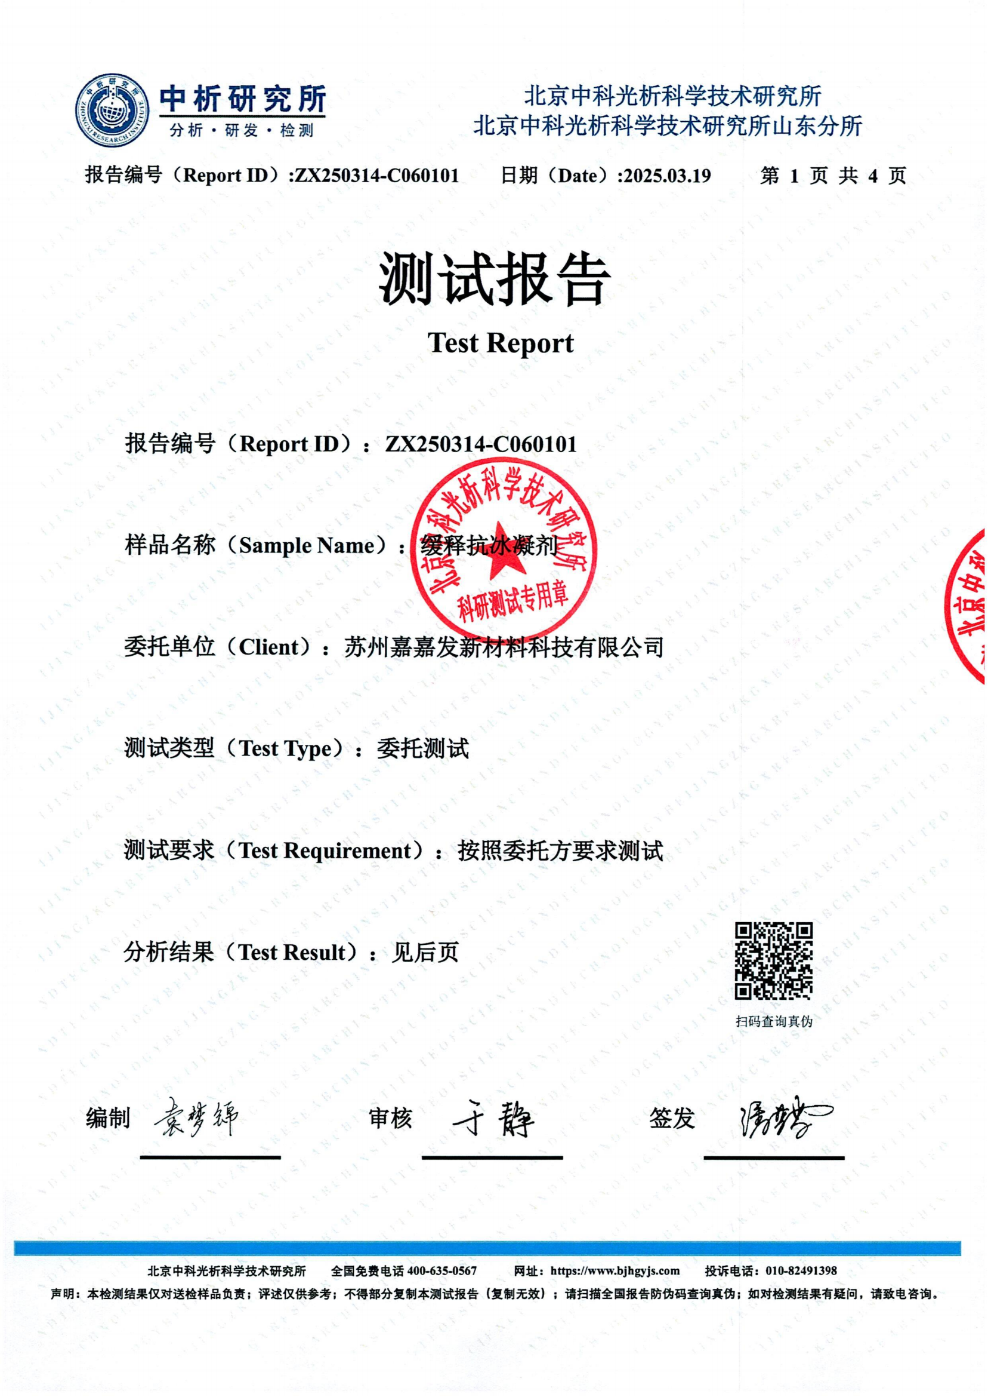
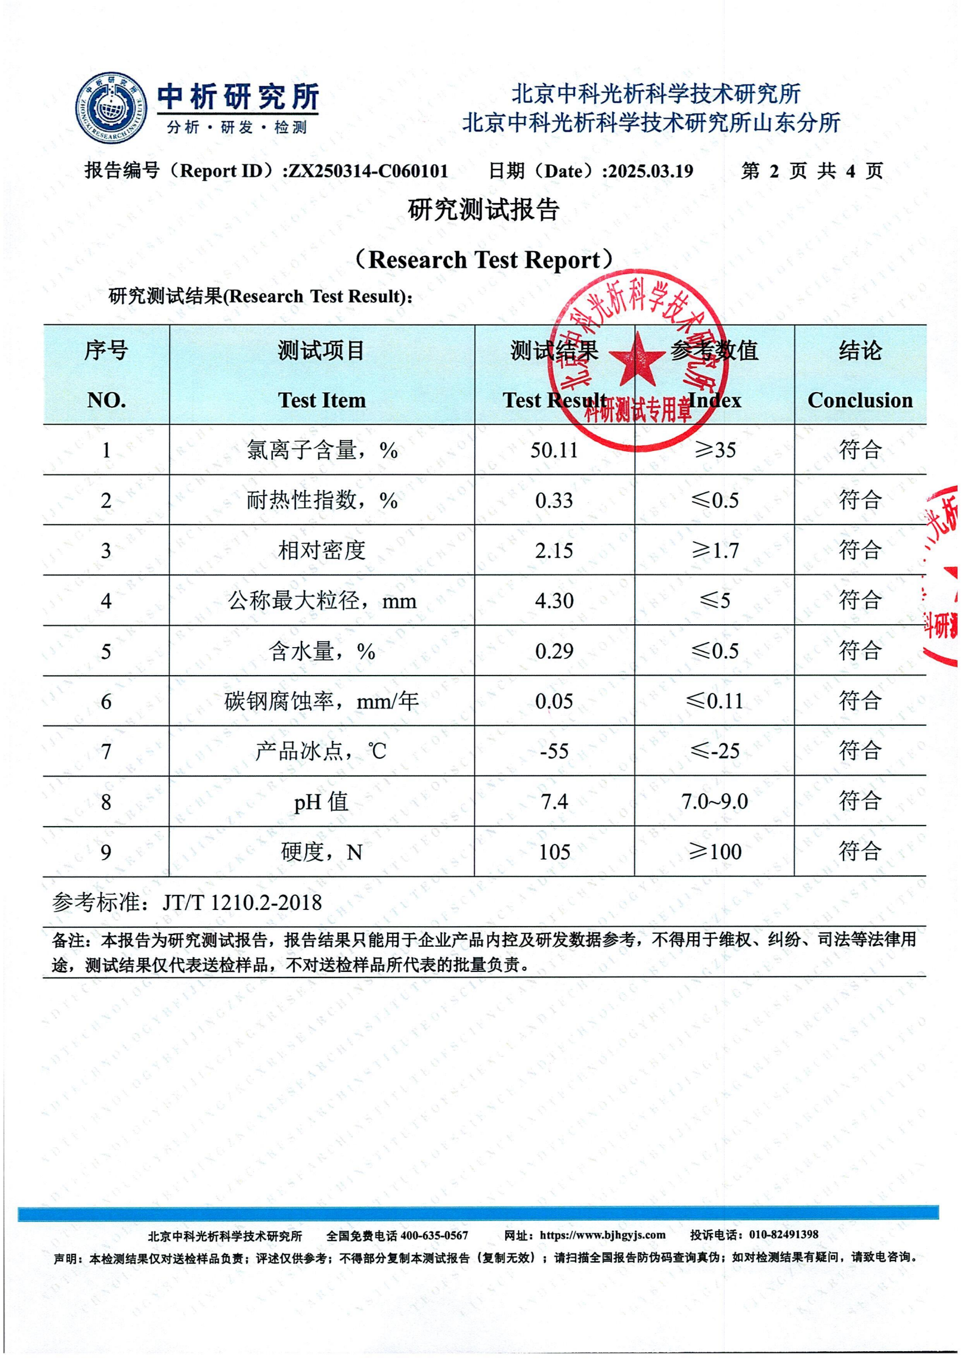
检测报告

Slide 23
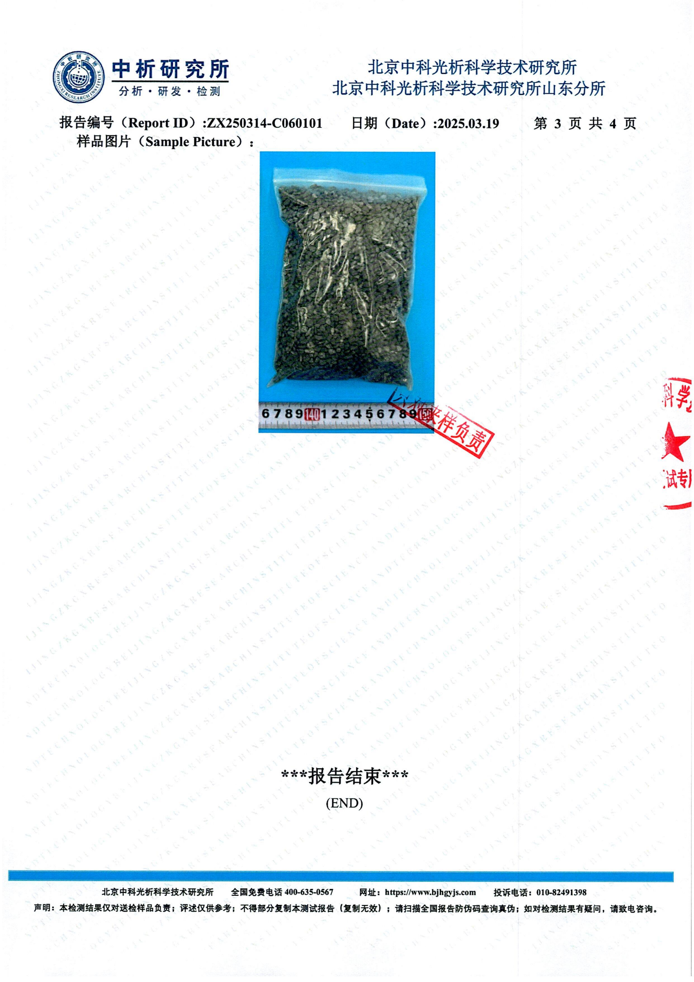
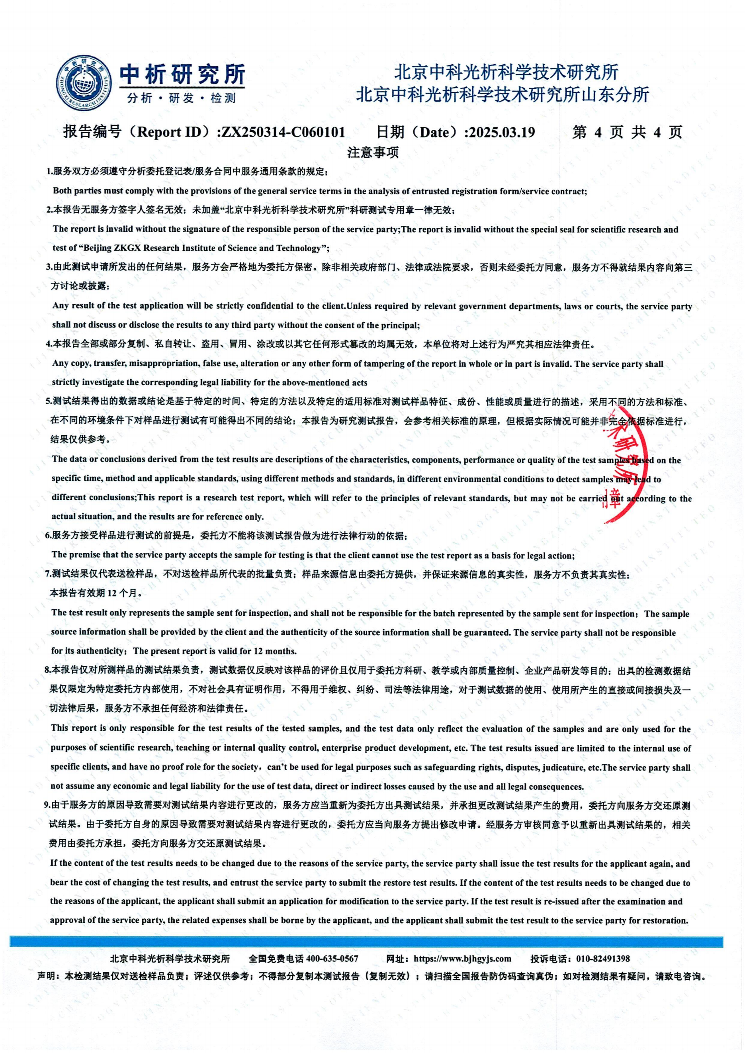
检测报告

Slide 24
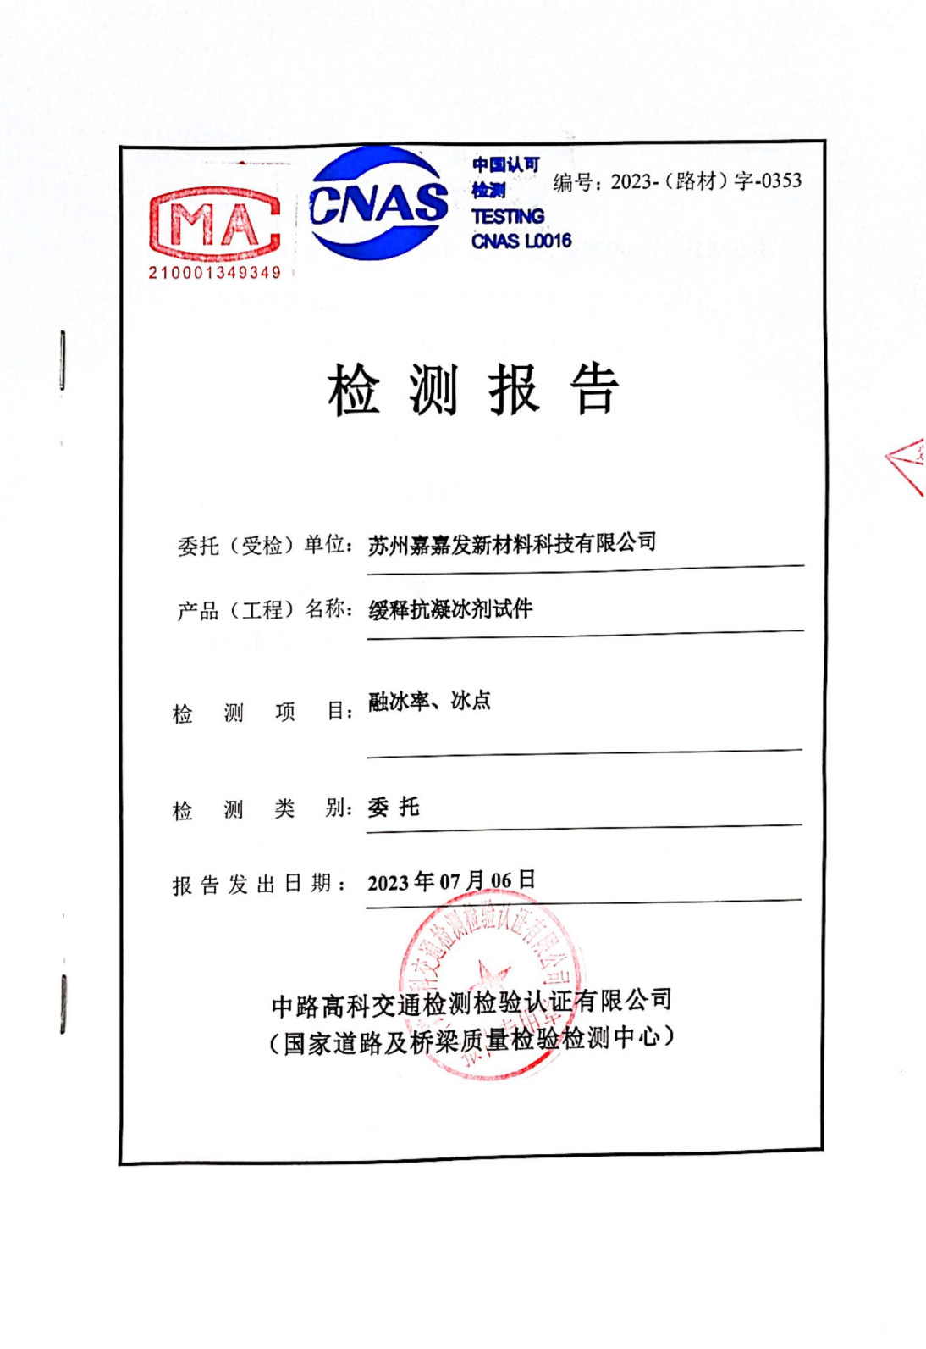
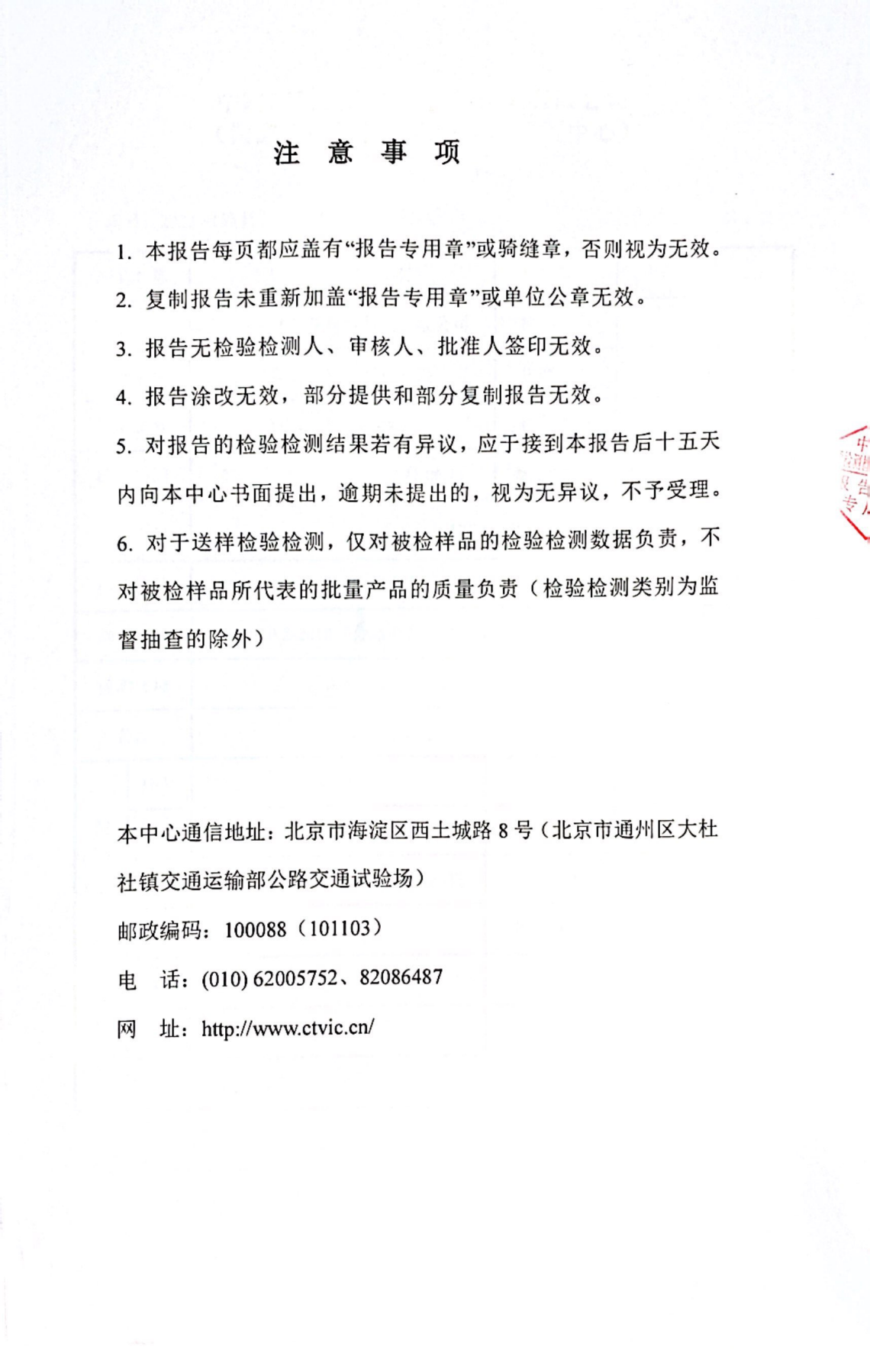
检测报告

Slide 25
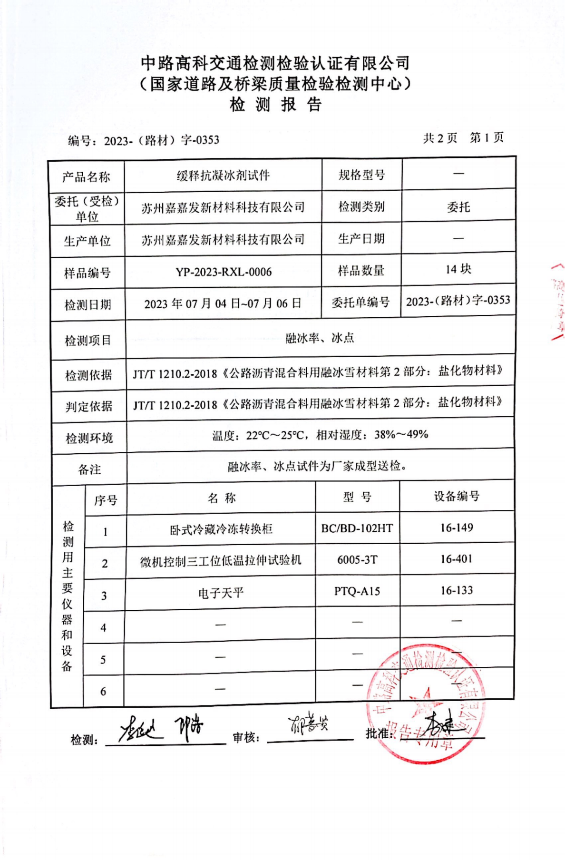

检测报告

Slide 26


检测报告

Slide 27
以人为本 / 创新驱动 / 客户为尊 / 合作共赢
新材料、新科技、新质生产力
苏州嘉嘉发新材料科技有限公司

